Slide 1

절강공대 교환학생 후기
2164015 이시원

Slide 2
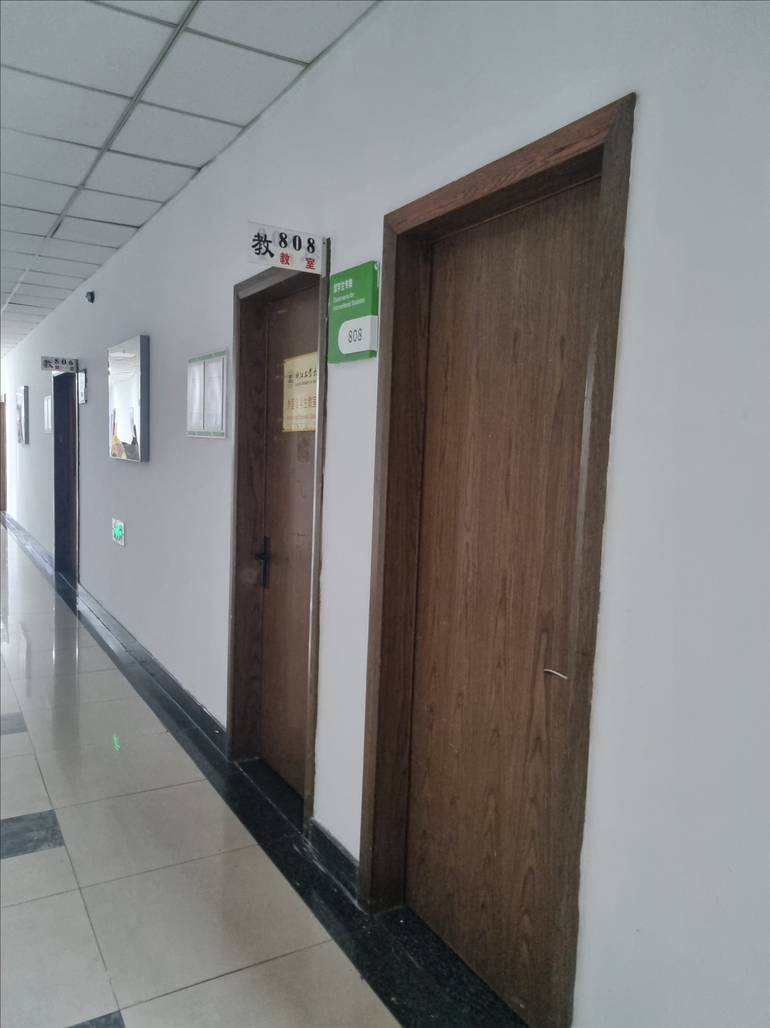
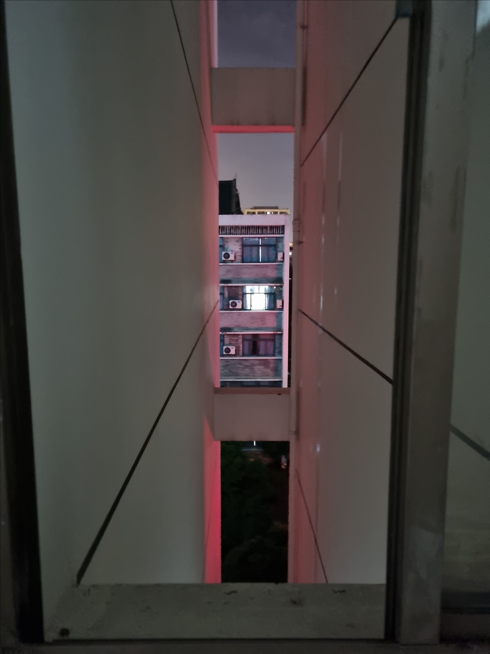
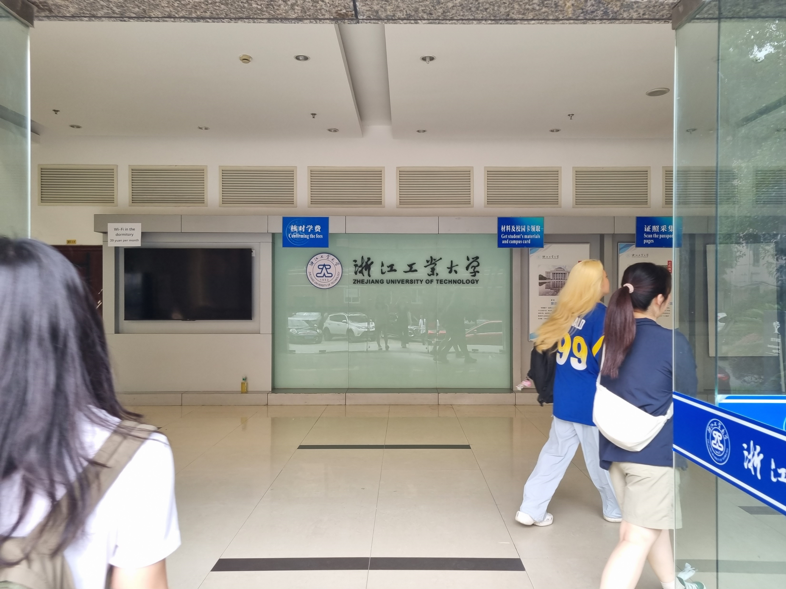
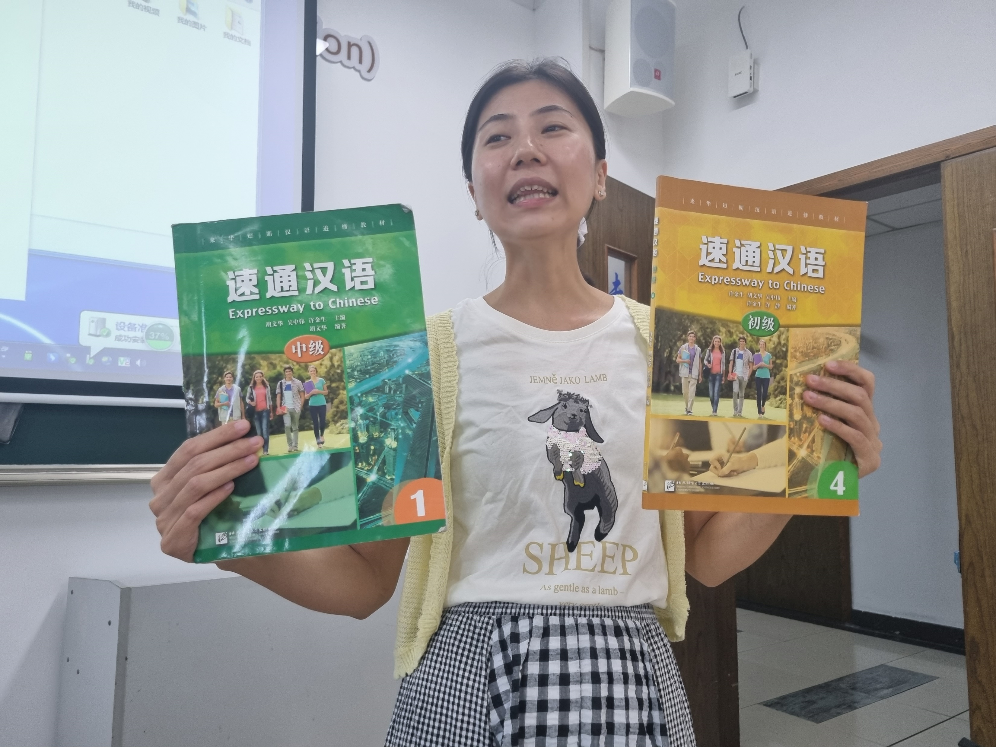

1. 기숙사/교내 시설
도착 후 맨 처음 가게되는 사무실 건물. 대부분의 민원을 여기서 해결한다.
수업은 초기 레벨테스트 결과에 따라 A,B,C,D,E반으로 나뉨
교재는 위 시리즈 사용(C반기준)
기숙사 복도 창문 뷰.
아쉽게도 숙소 내부는 찍어놓은 사진이 거의 없다 ㅠㅠ
다른친구들이 올려주겠죠…?
8층짜리 강의실. 대부분 수업을 여기서 들음

Slide 3
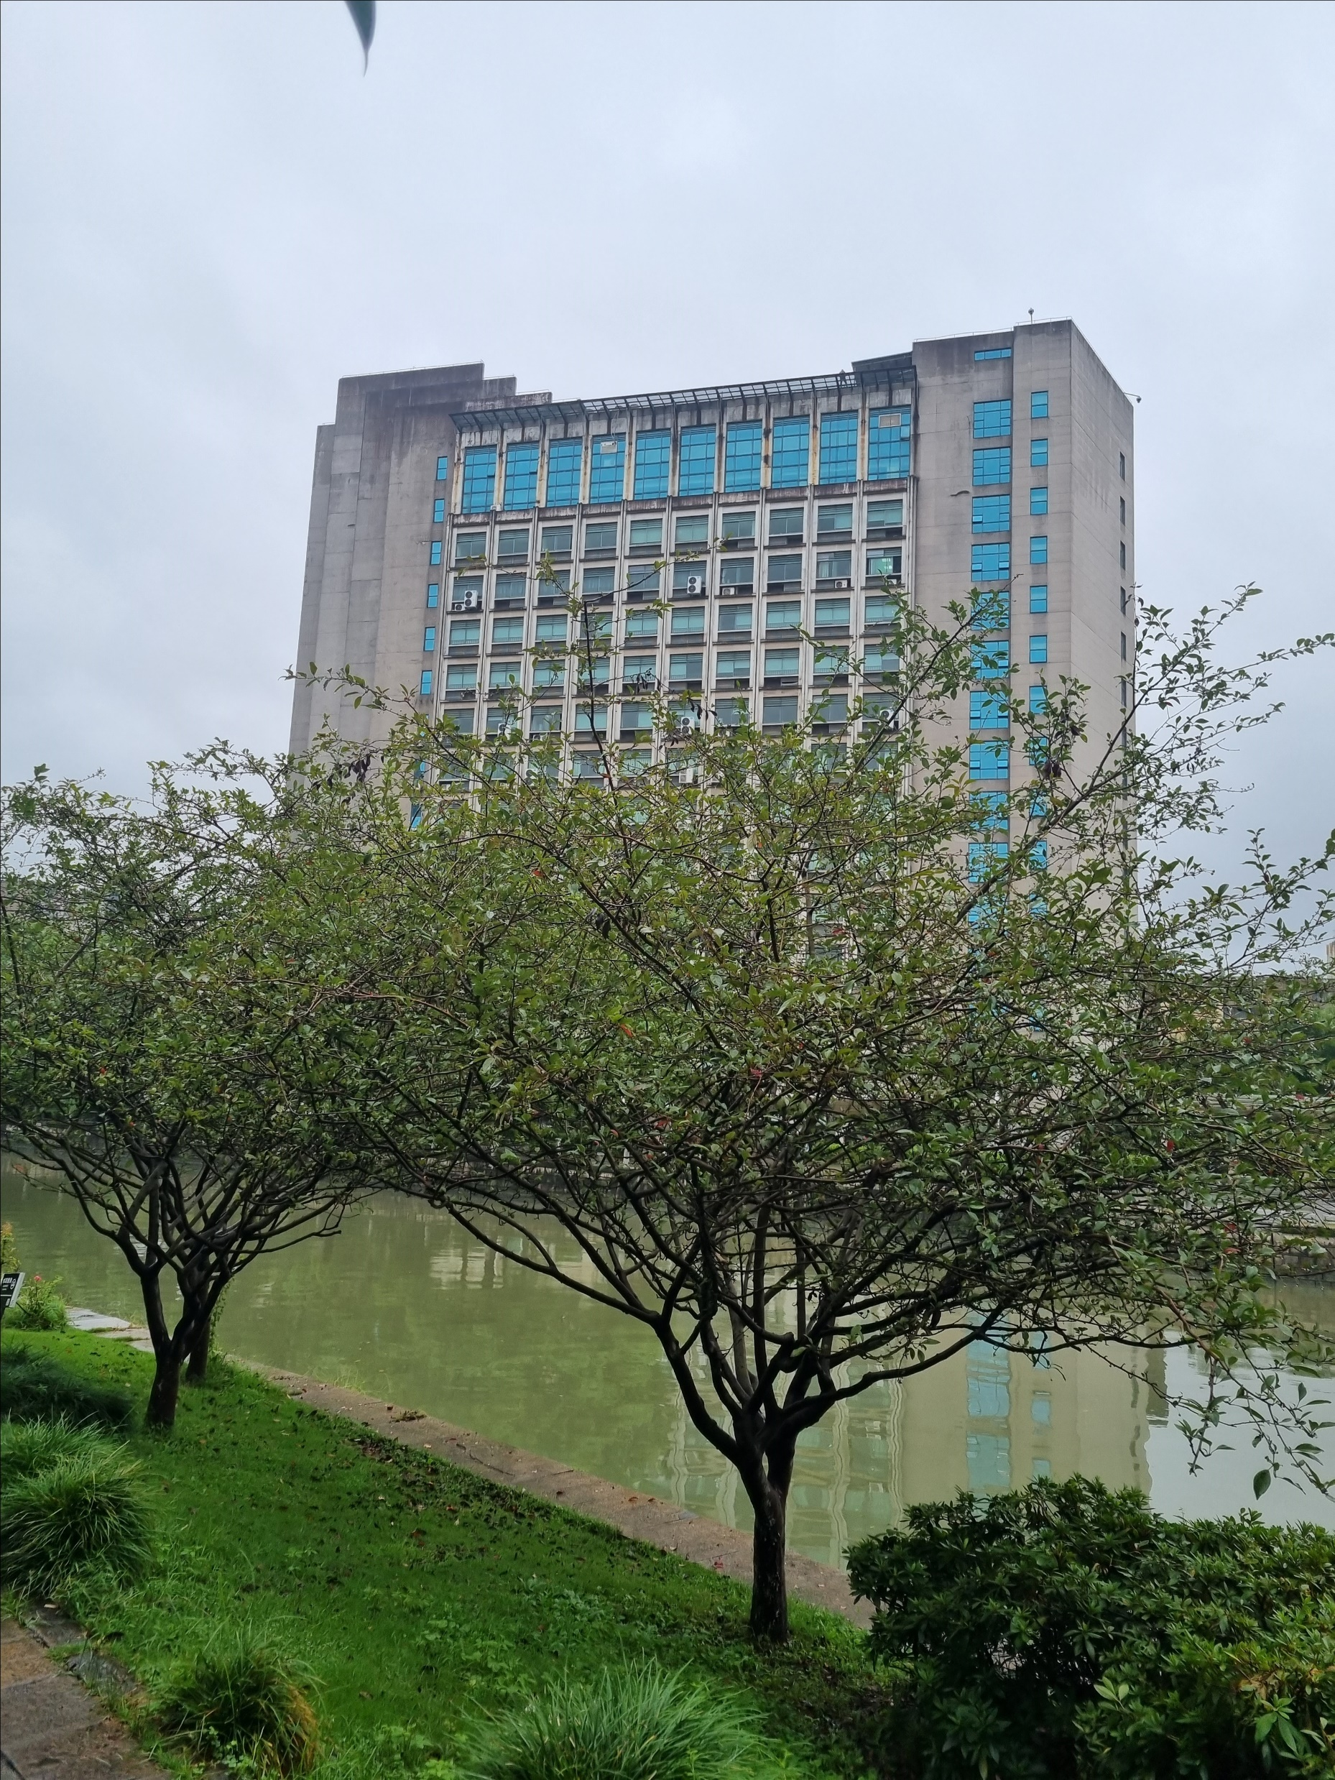
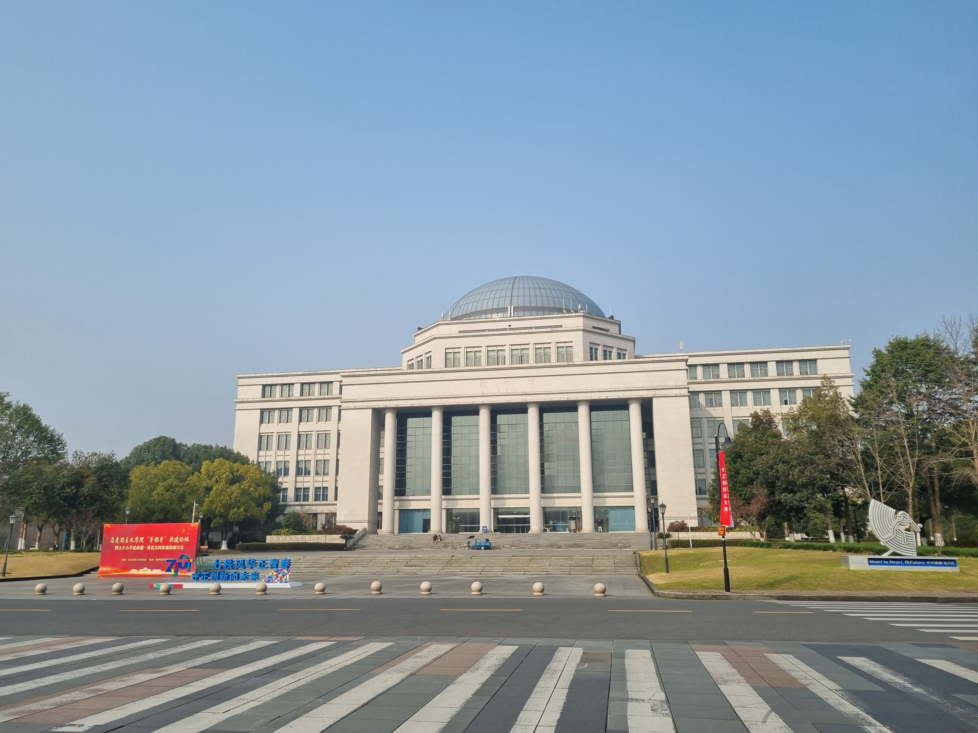
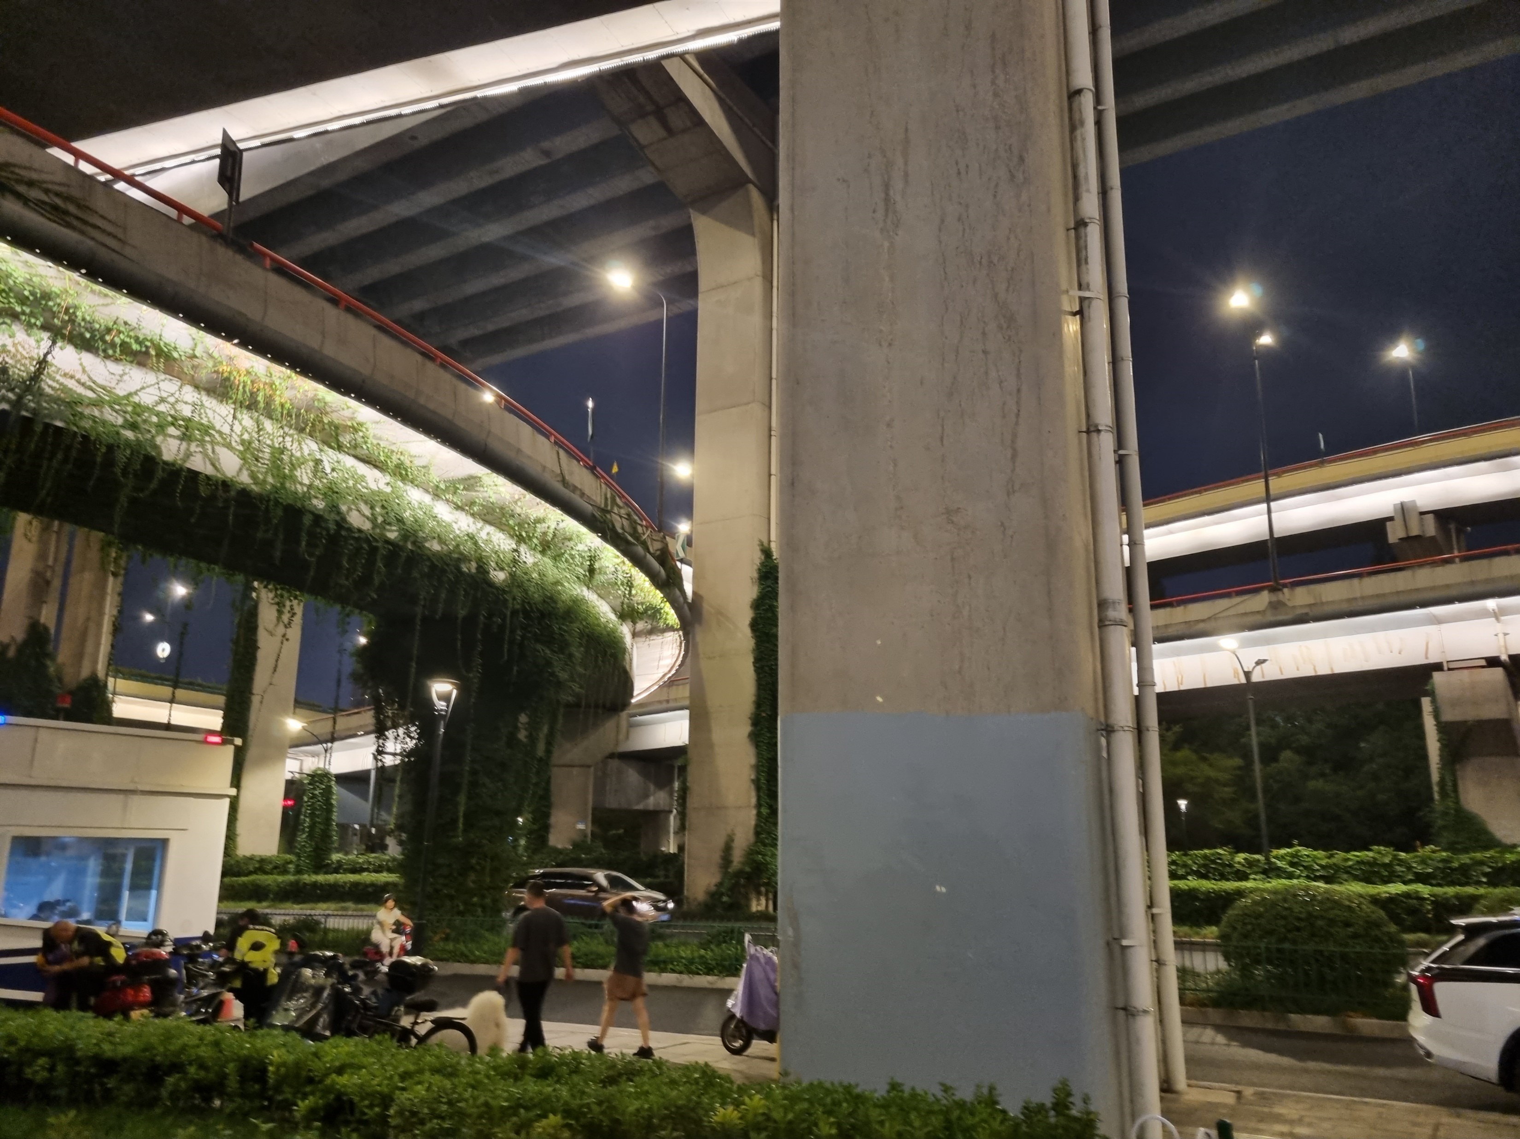
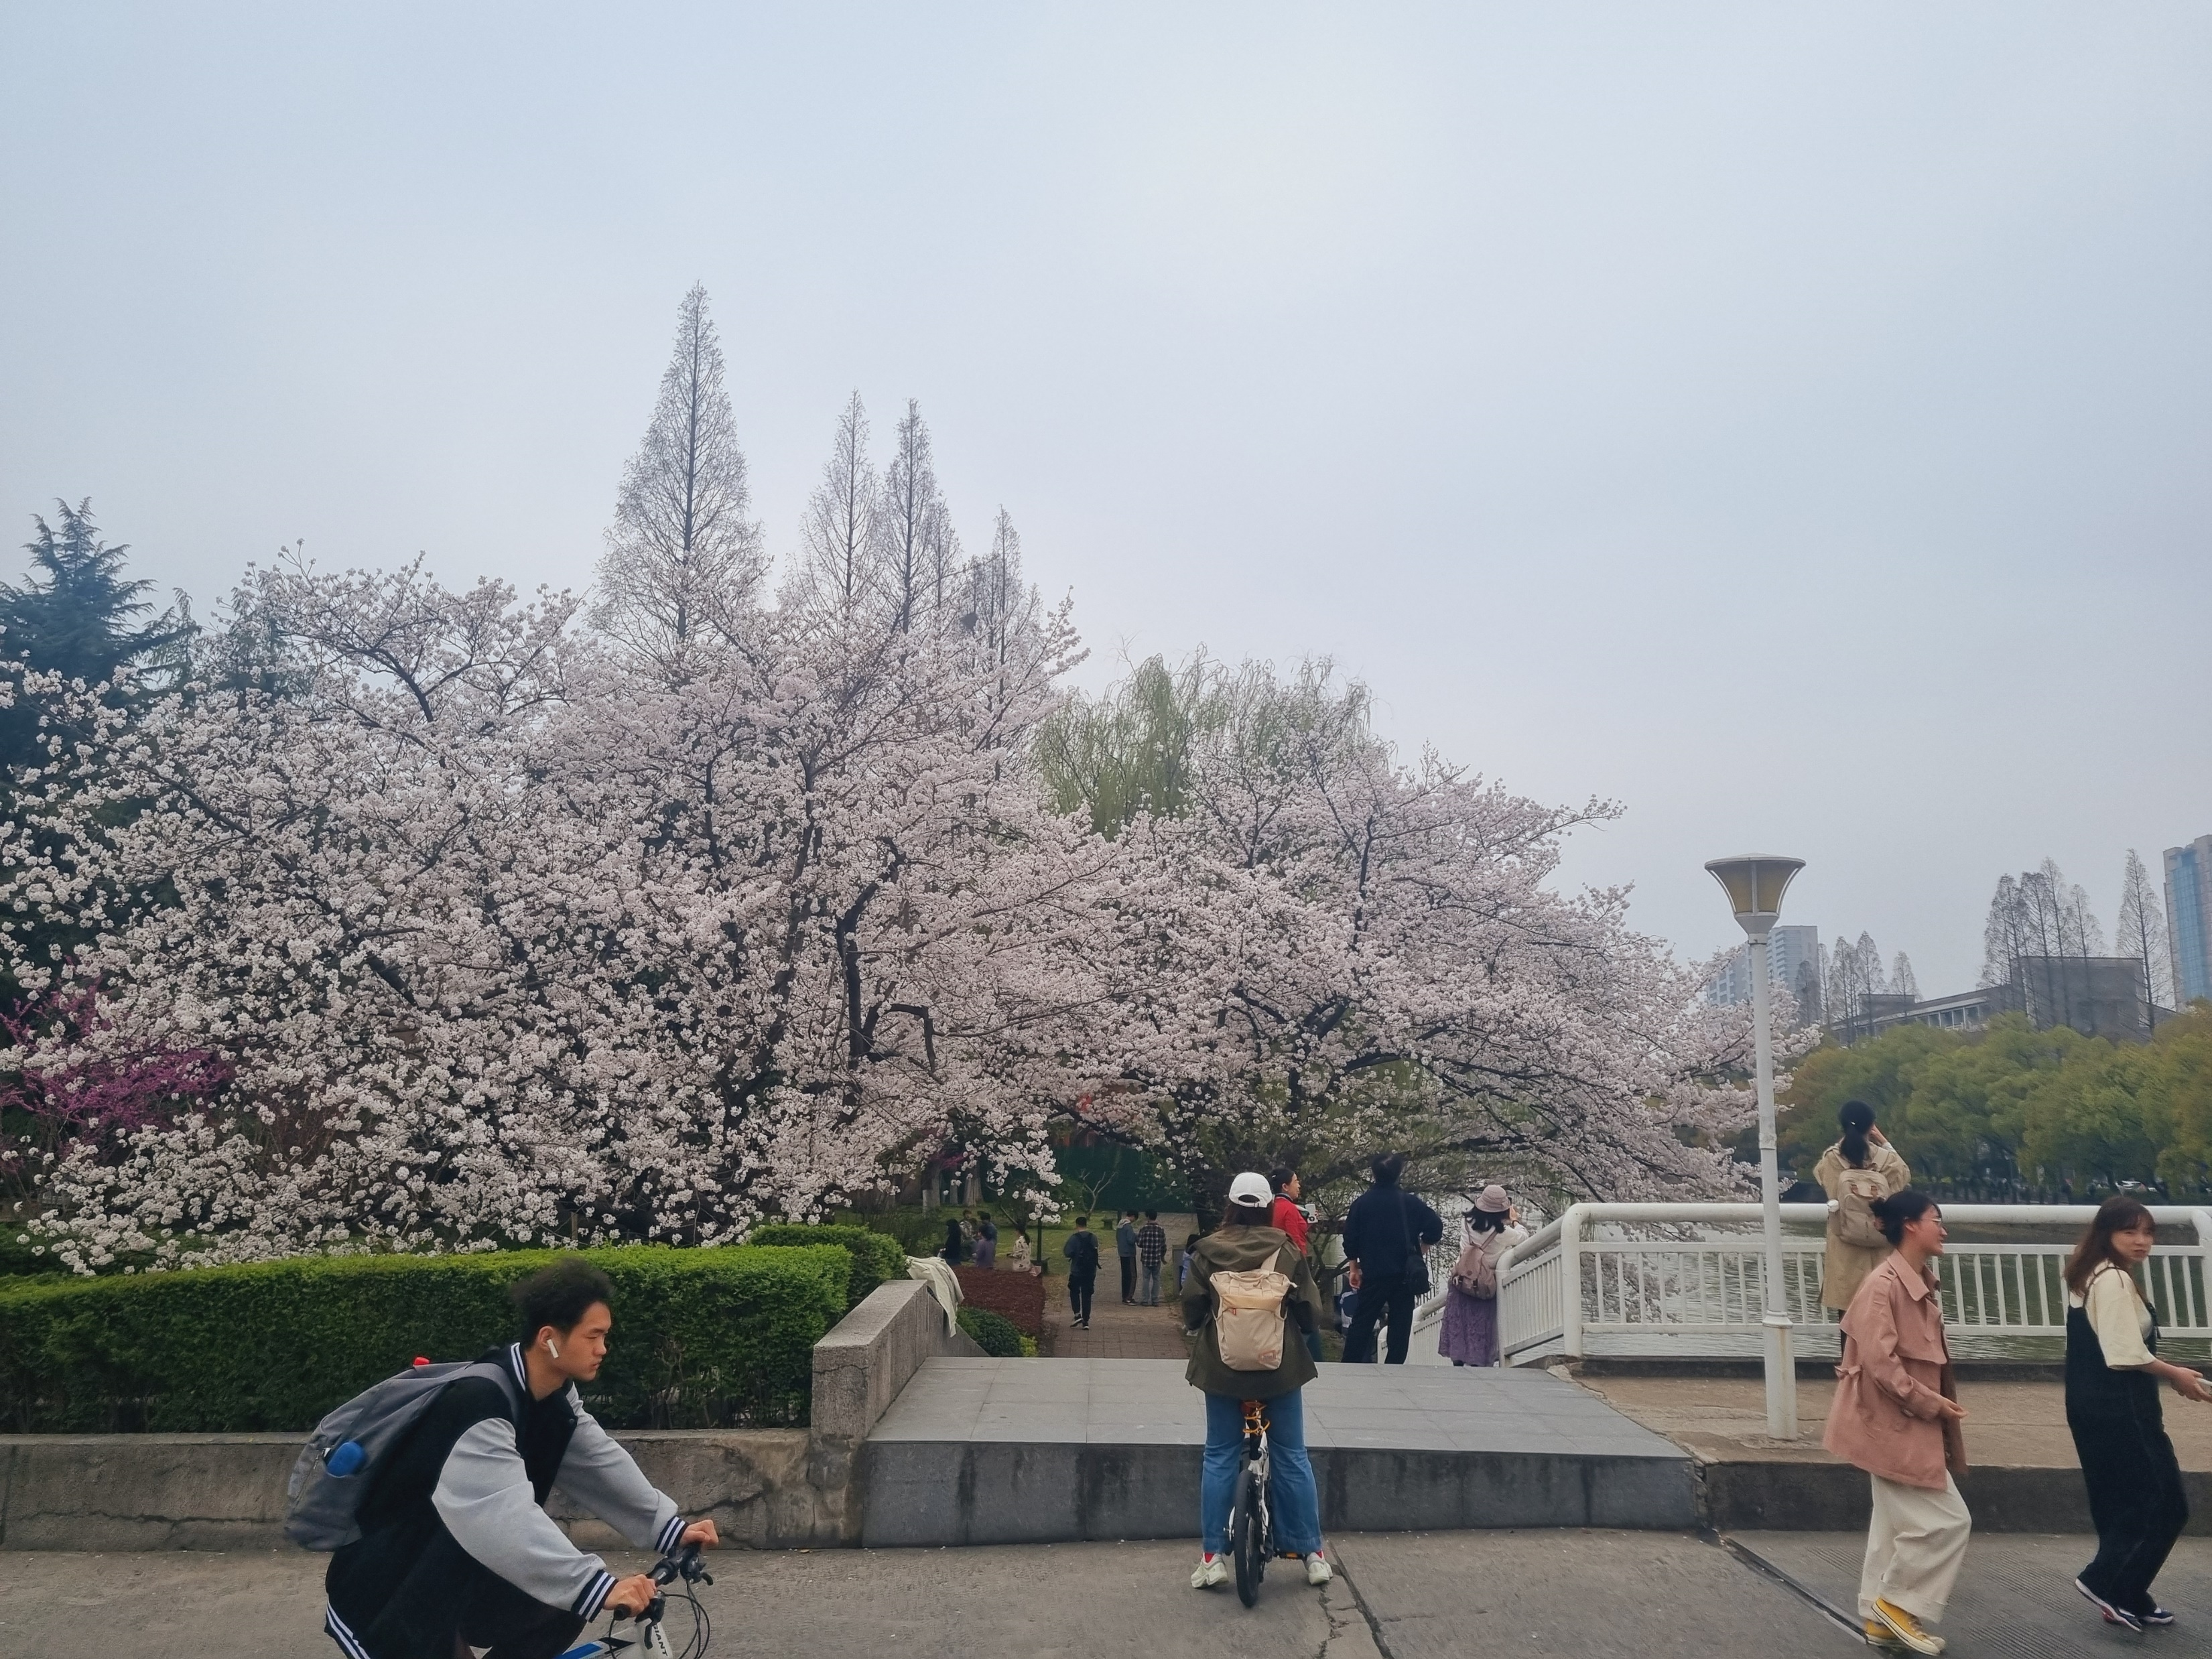
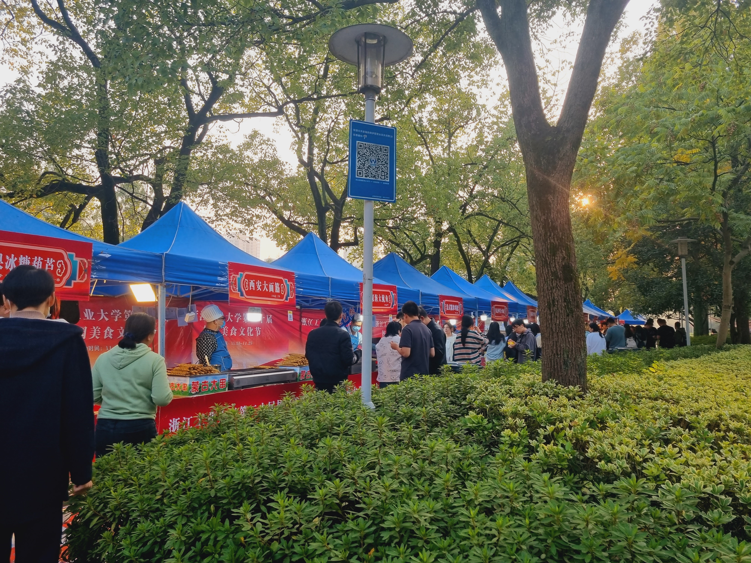
2. 캠퍼스
남문 앞에서 본 학교건물
북문으로 나가면 보이는 도시 경관
강의실 건물이 보이는 강변
도서관 앞 벚꽃나무 풍경
가끔 교내 장터 행사 열림

Slide 4
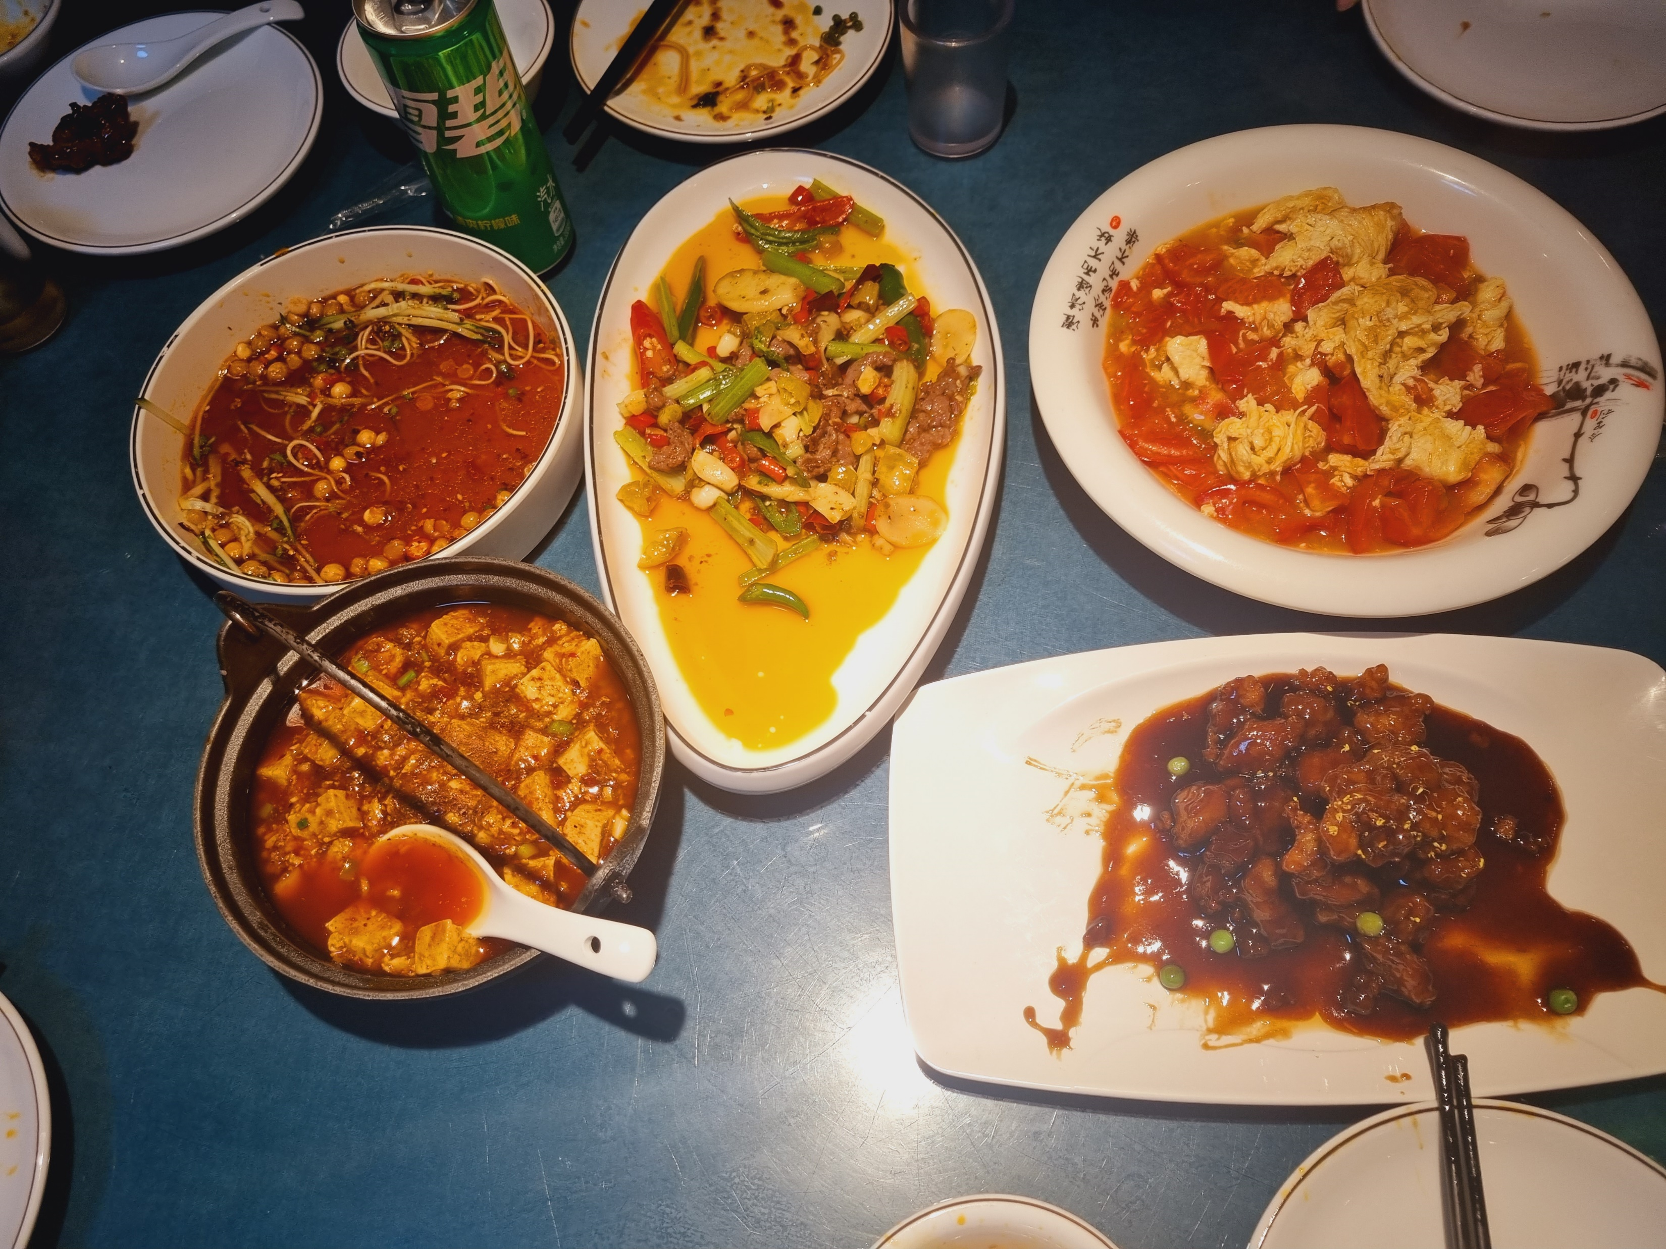
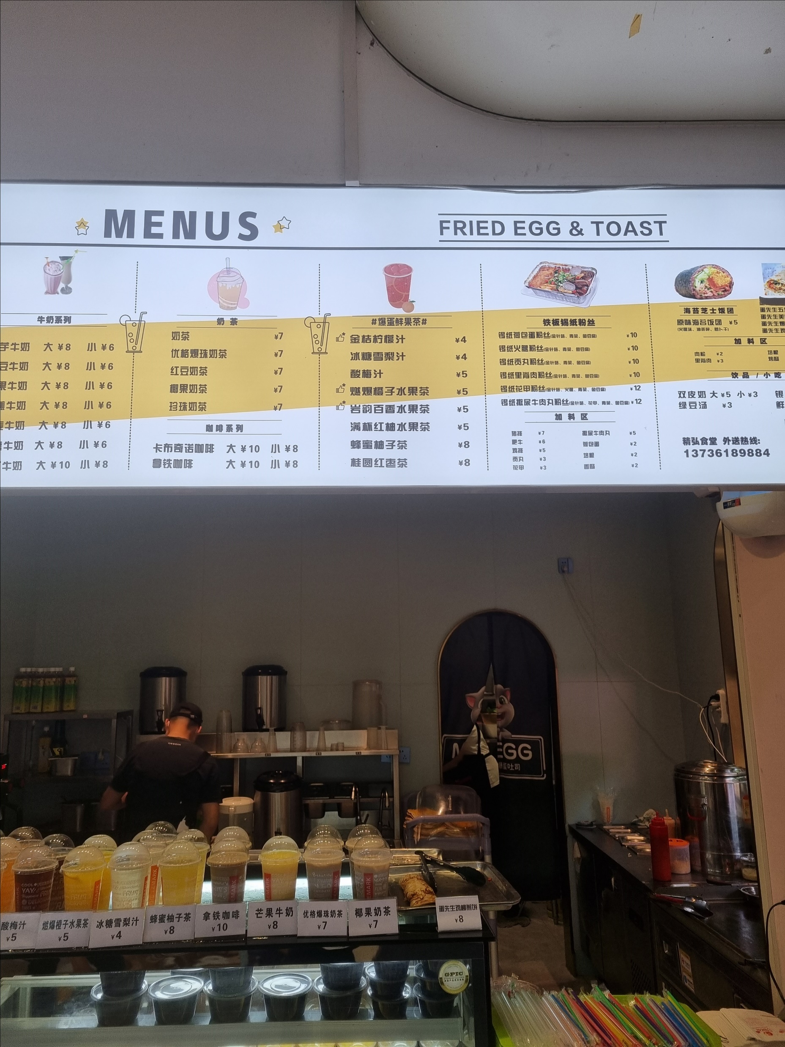
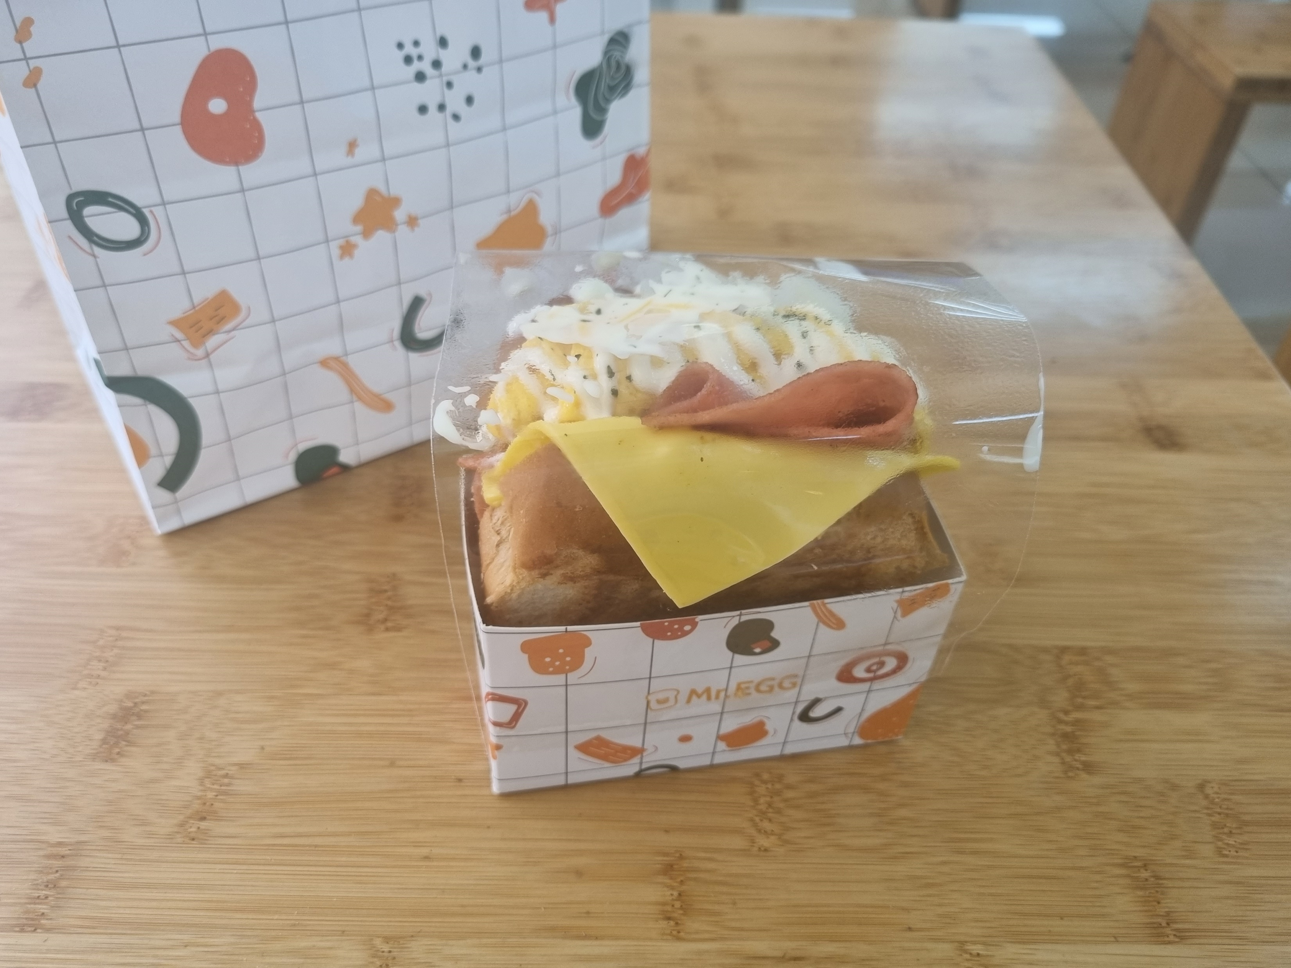
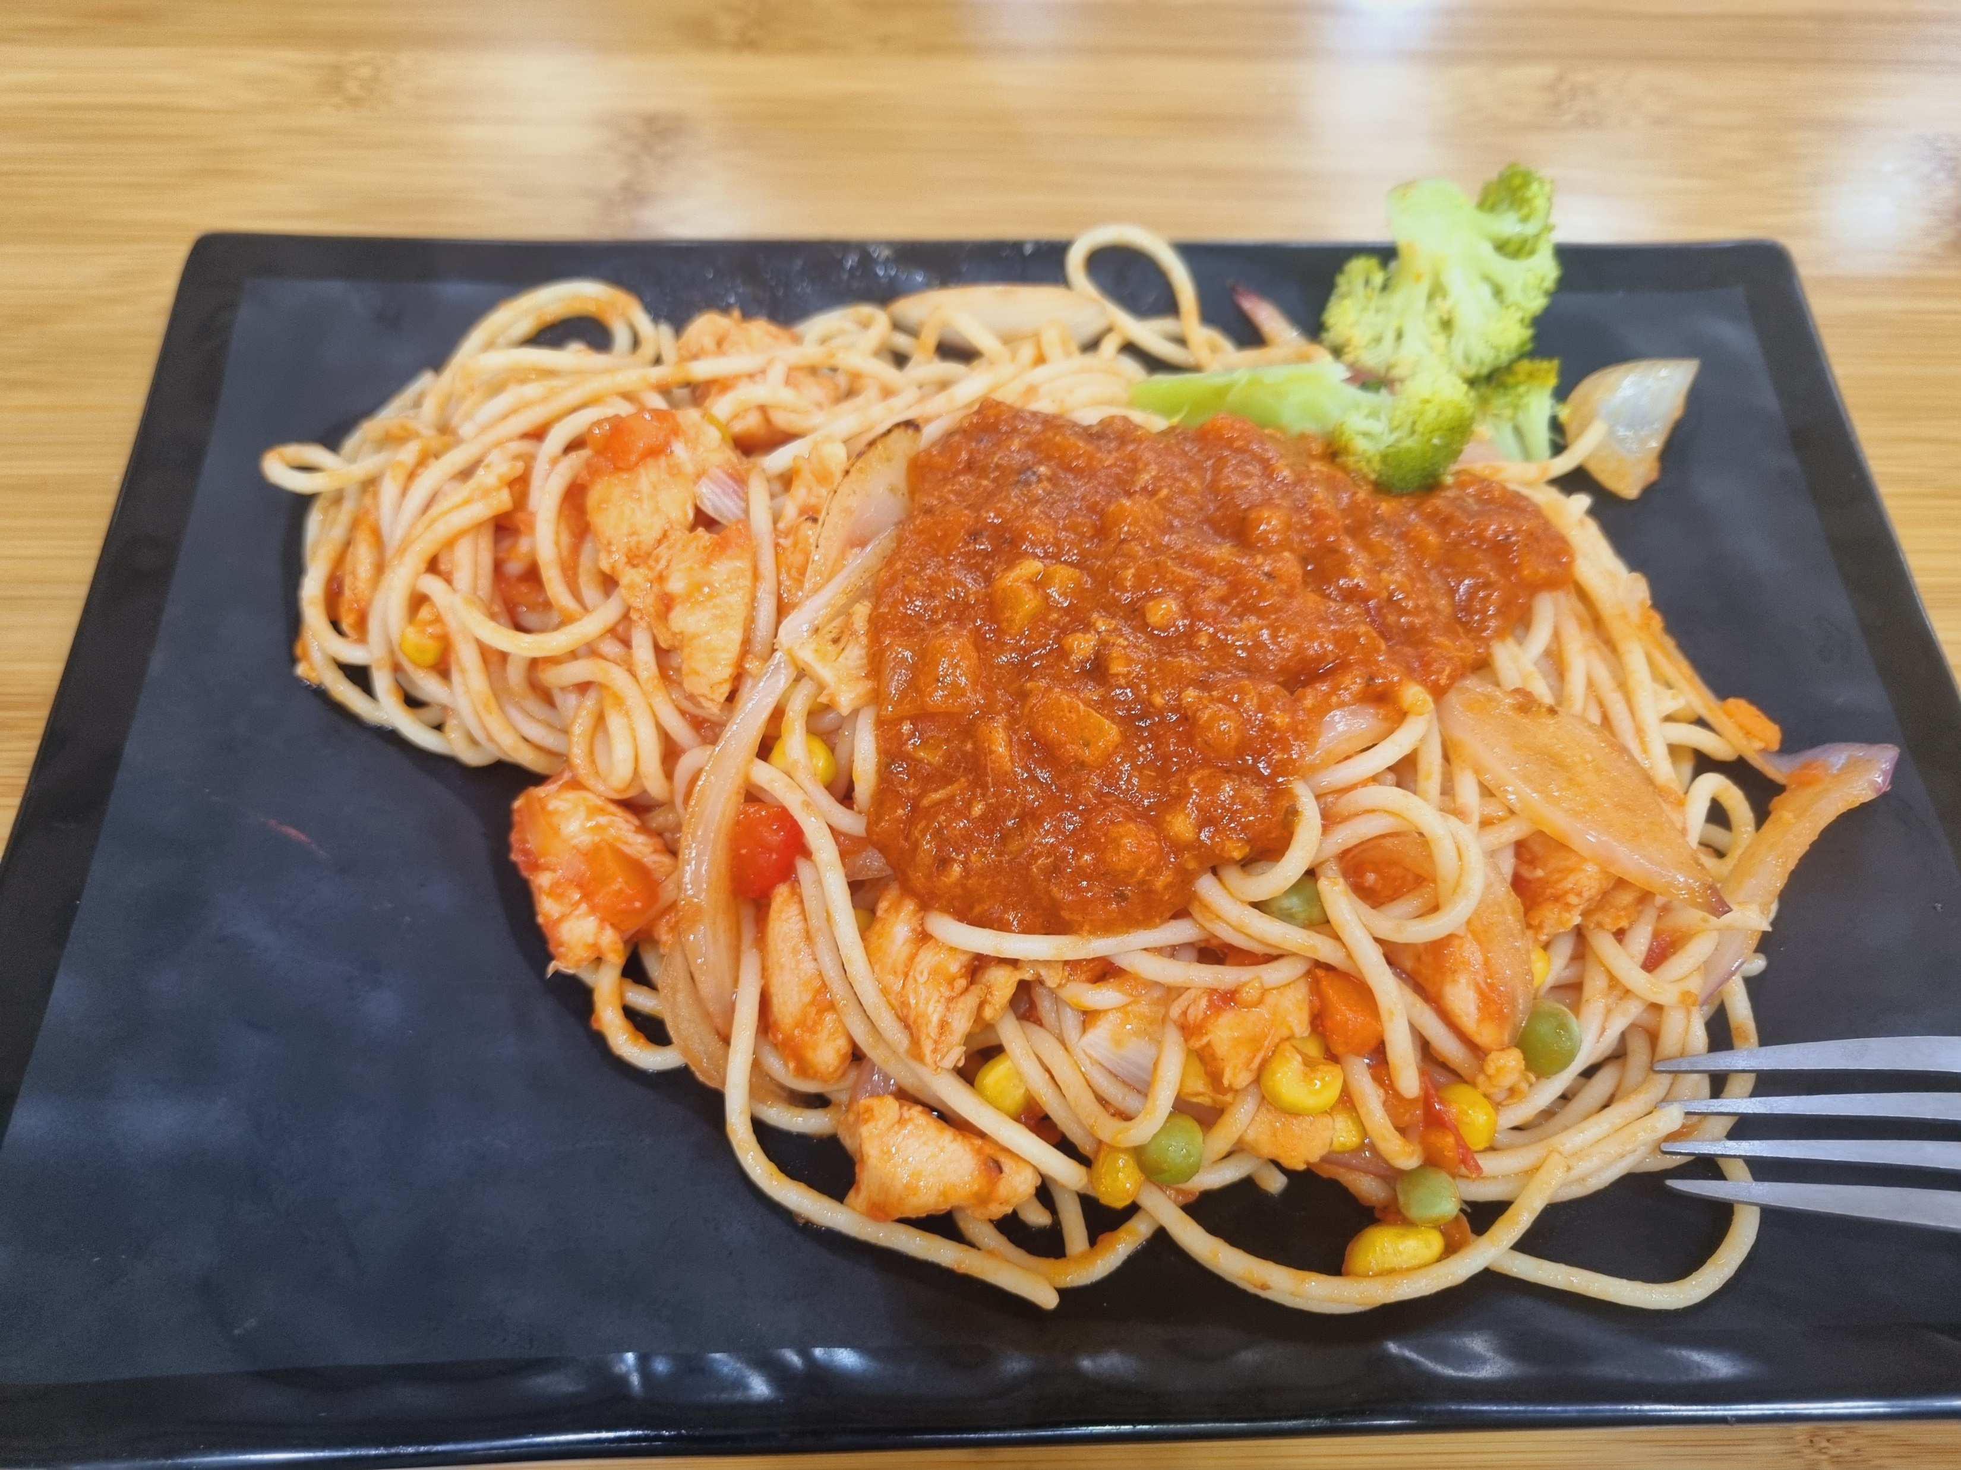
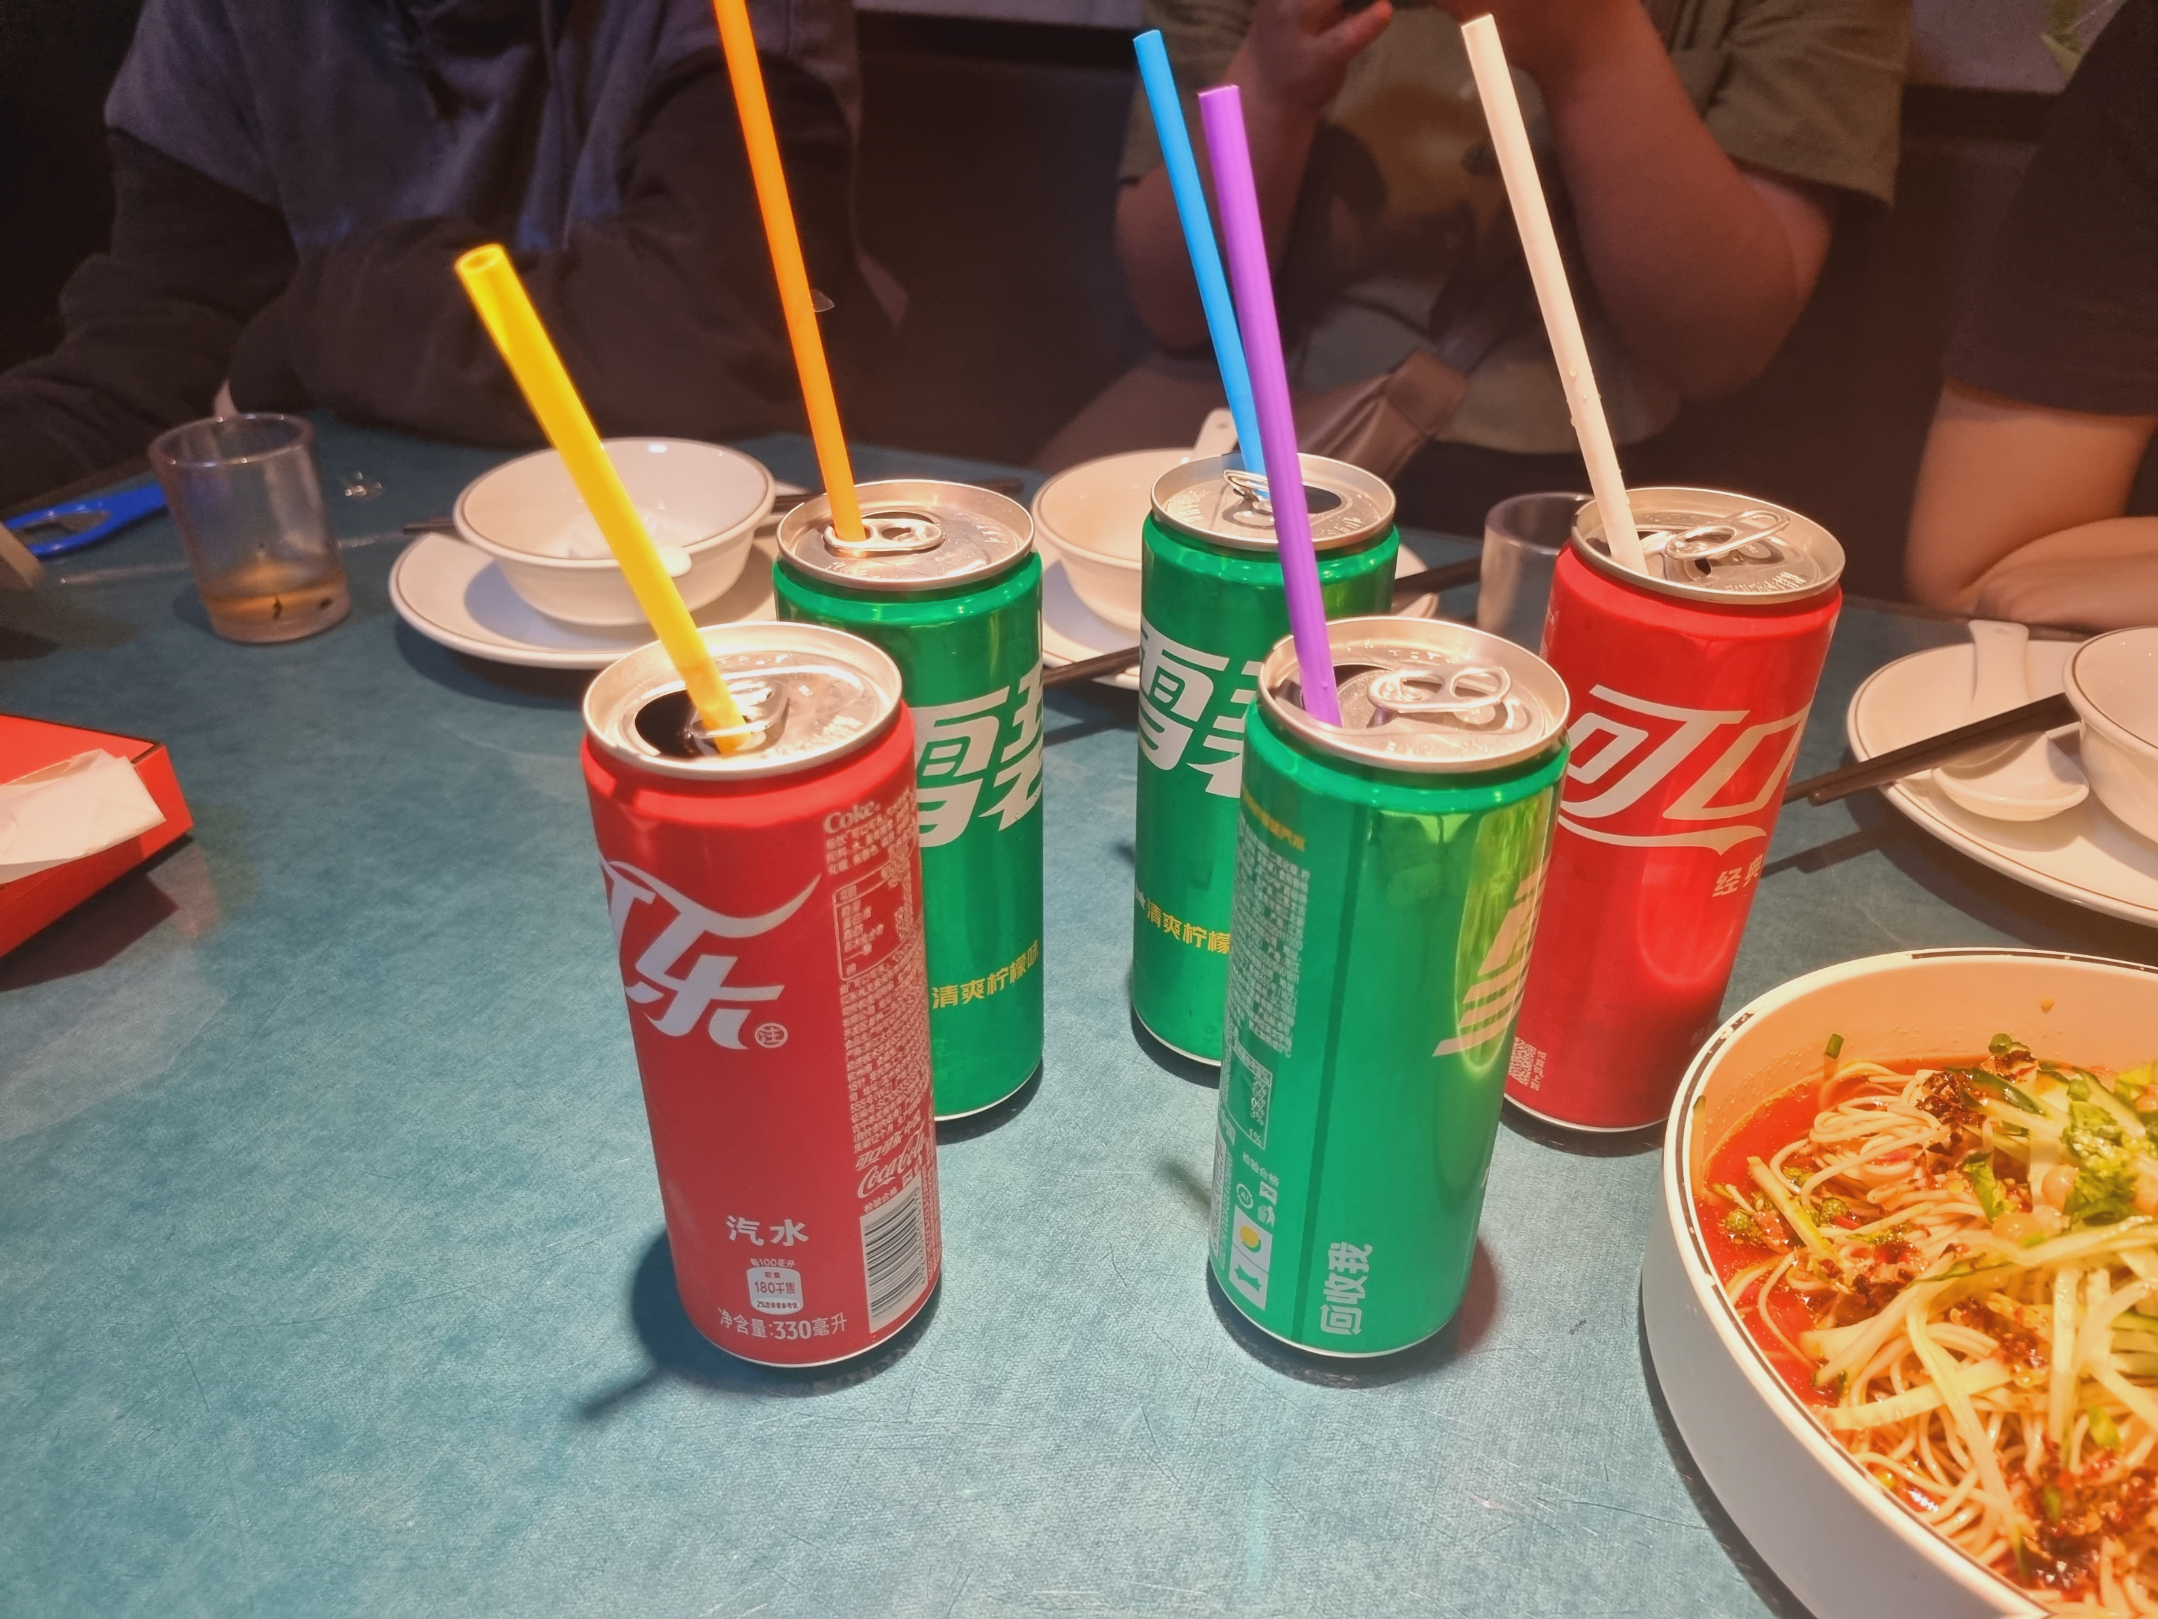
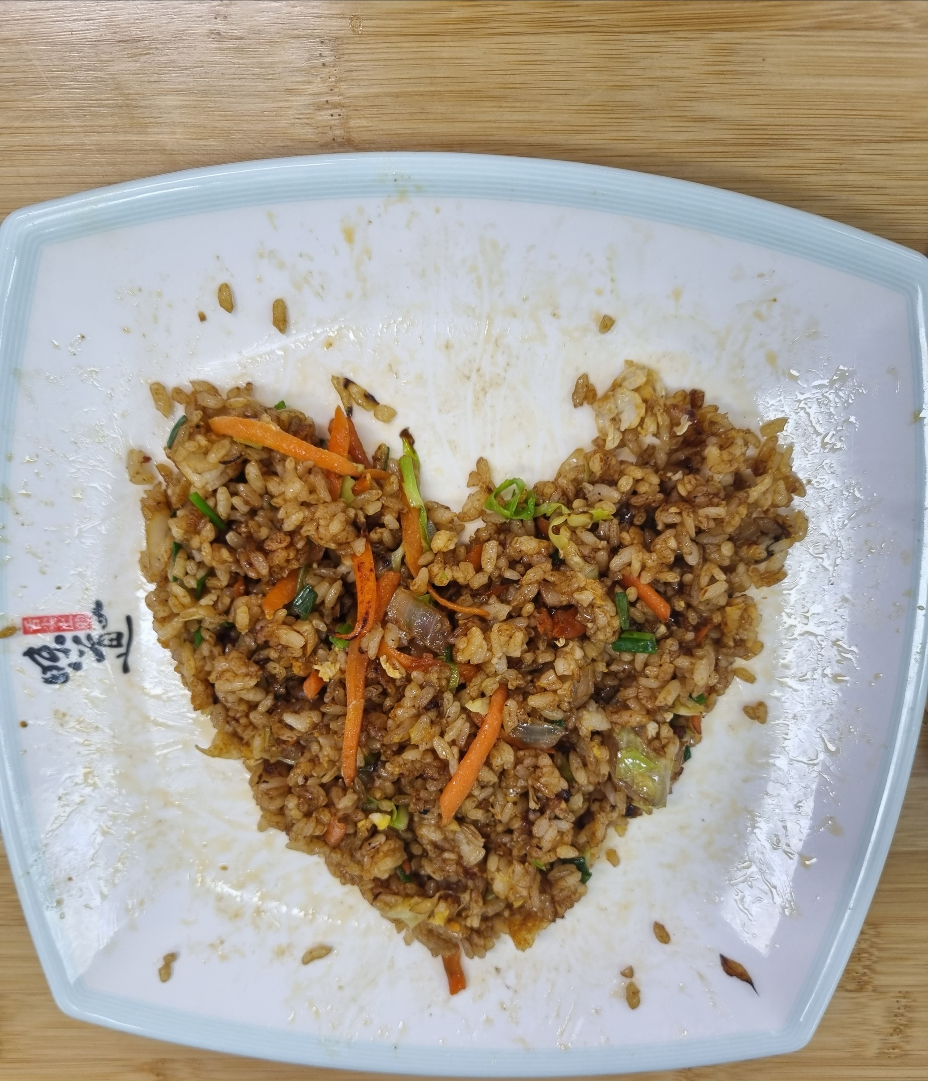
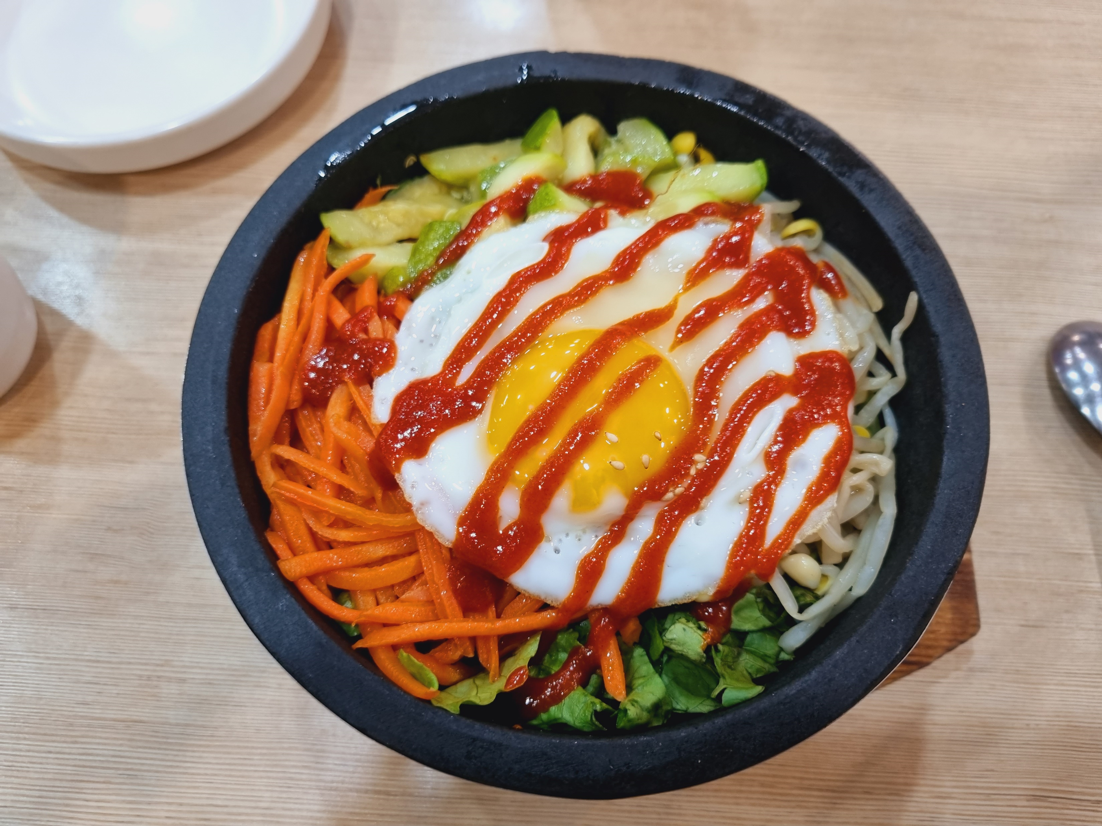
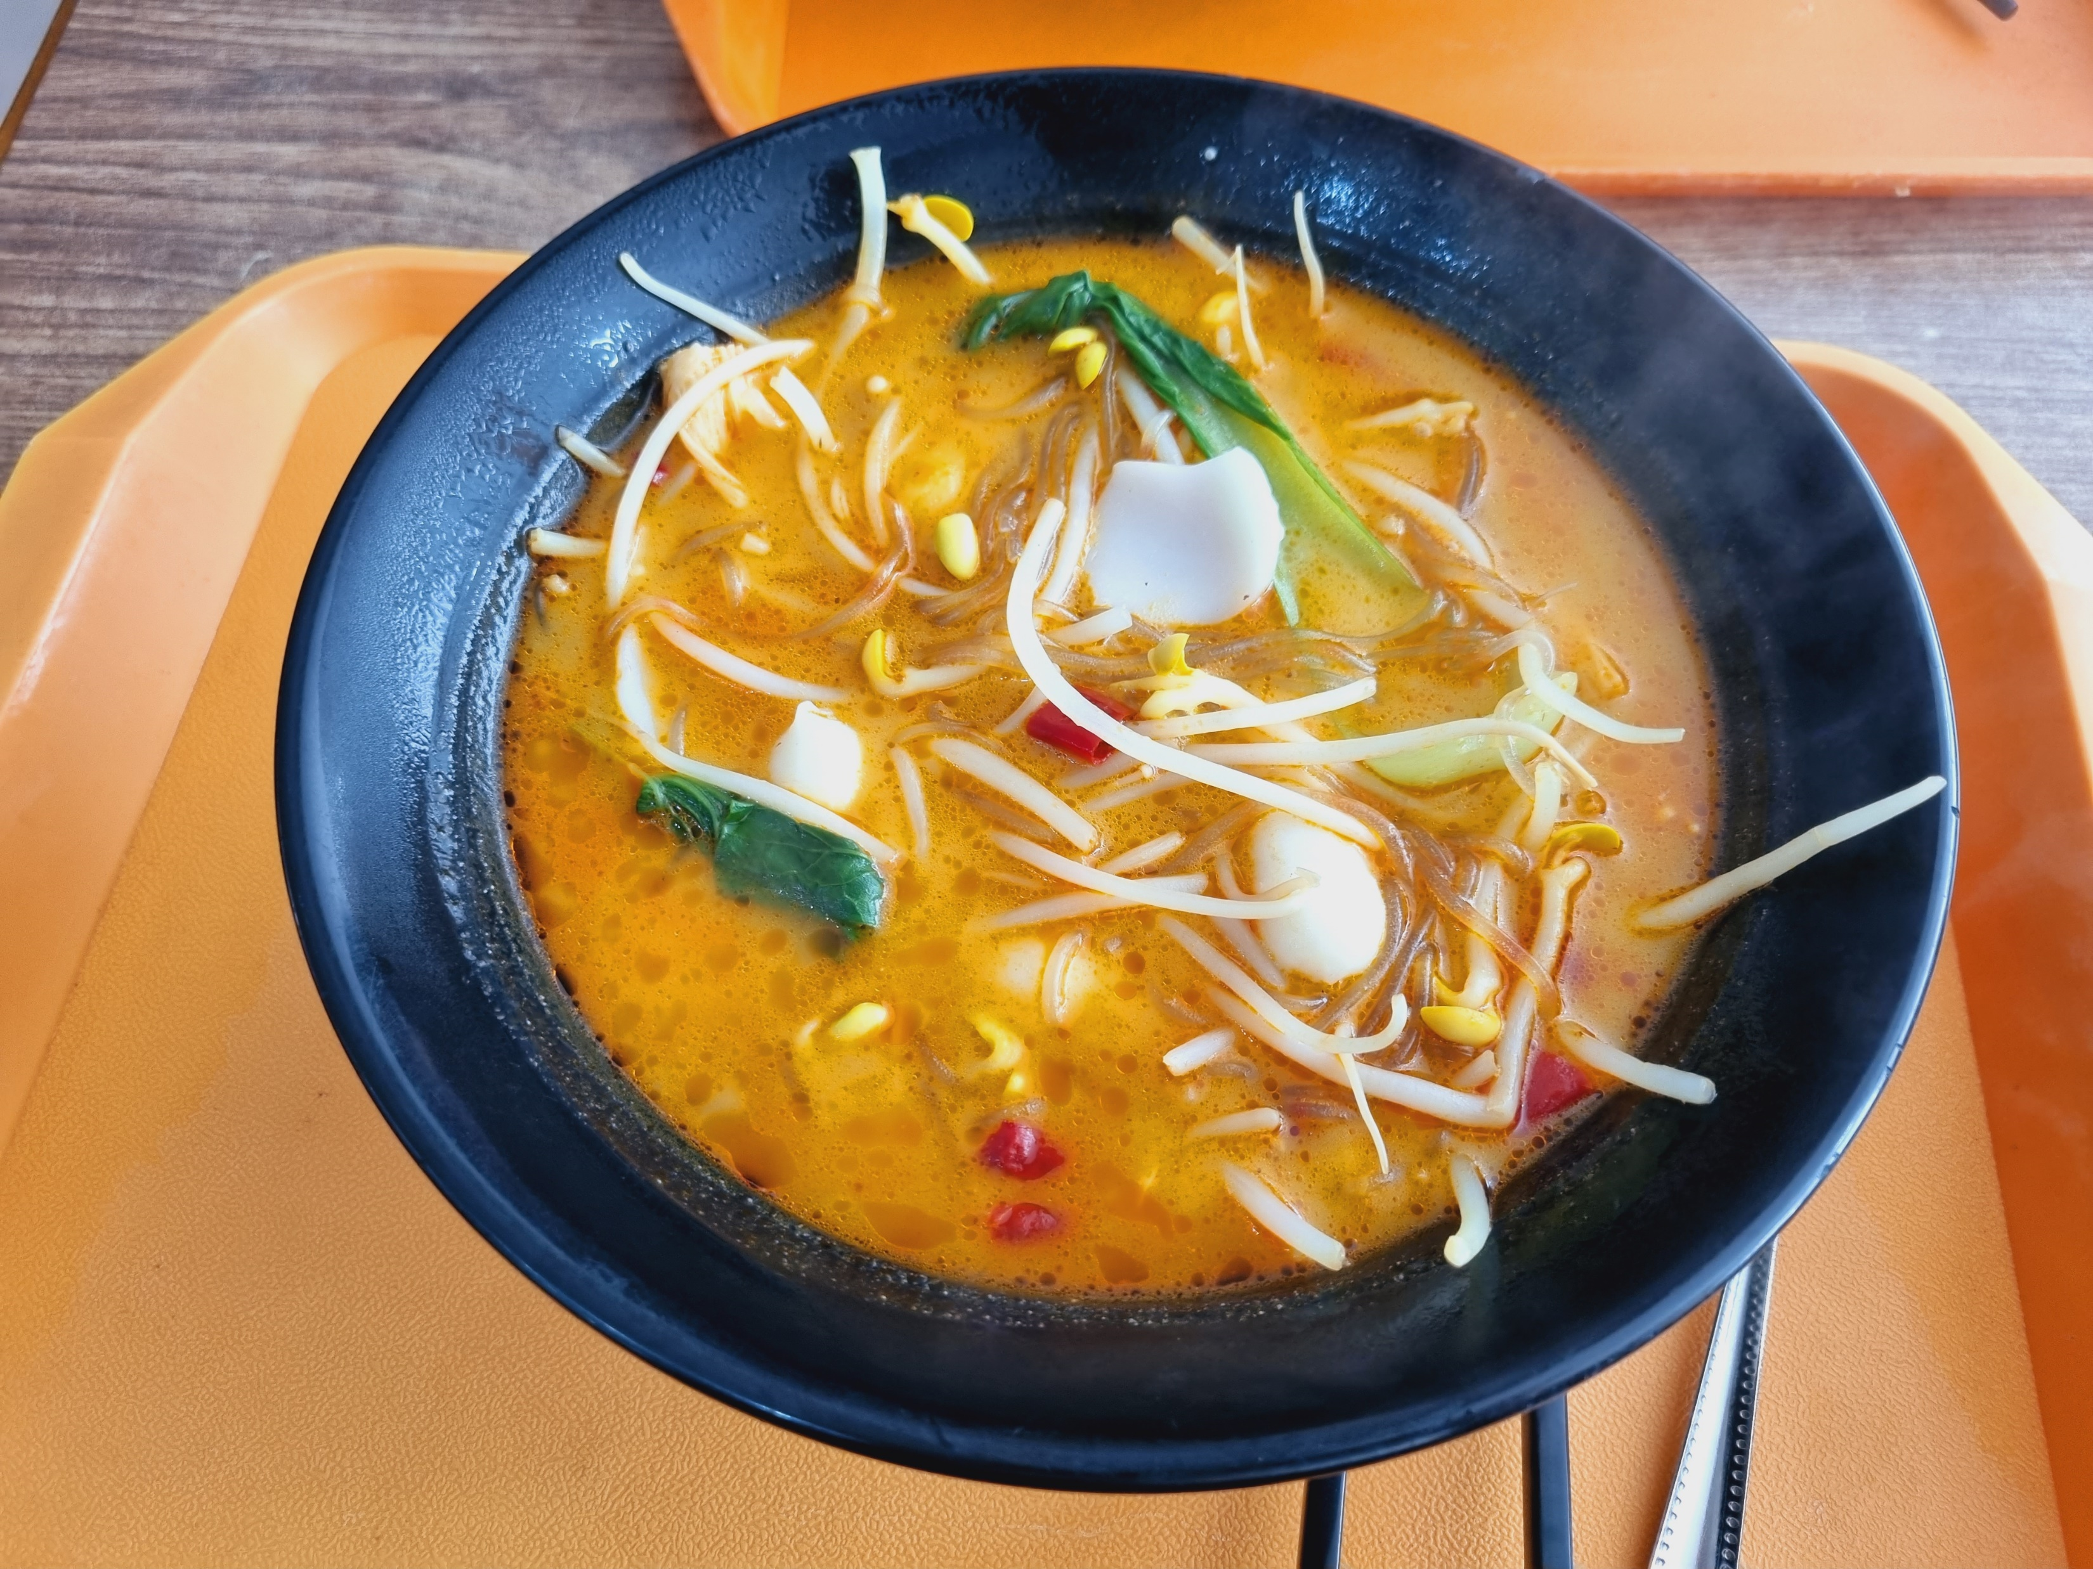
3. 주변 식당
浙江工业大学朝晖校区精弘苑(학생식당)
에그토스트와 생과일 주스가 맛있다.
吉祥馄饨(杭州浙工大朝晖校区店)
교내 학생식당이 3곳이 있는데 중간에 위치한 학생식당 파스타집이다.
중식에 비해 가격이 조금 비싸지만 중국음식 질릴 때 오면 좋다.
晚酒·阿英川菜馆(一店)
서문 앞 중식당. 가격은 좀 비싼편이지만 사람이 많고 늘 북적북적하다.
浙江工业大学朝晖校区精弘苑(학생식당)
학생식당 볶음밥집. 원하는 재료를 골라 주문할 수 있음. 양이 2인분은 될정도로 많고 저렴함
浙江工业大学朝晖校区精弘苑(학생식당)
학생식당 2층에 위치한 마라탕집. 다른 중식에 비해 다소 비싼편.
怪兽充电(釜山香村韩国料理上塘路店)
서문 앞 조선족 사장님이 운영하시는 한식당. 여기 돌솥비빔밥은 웬만한 한국에 있는 식당보다 맛있다.

Slide 5
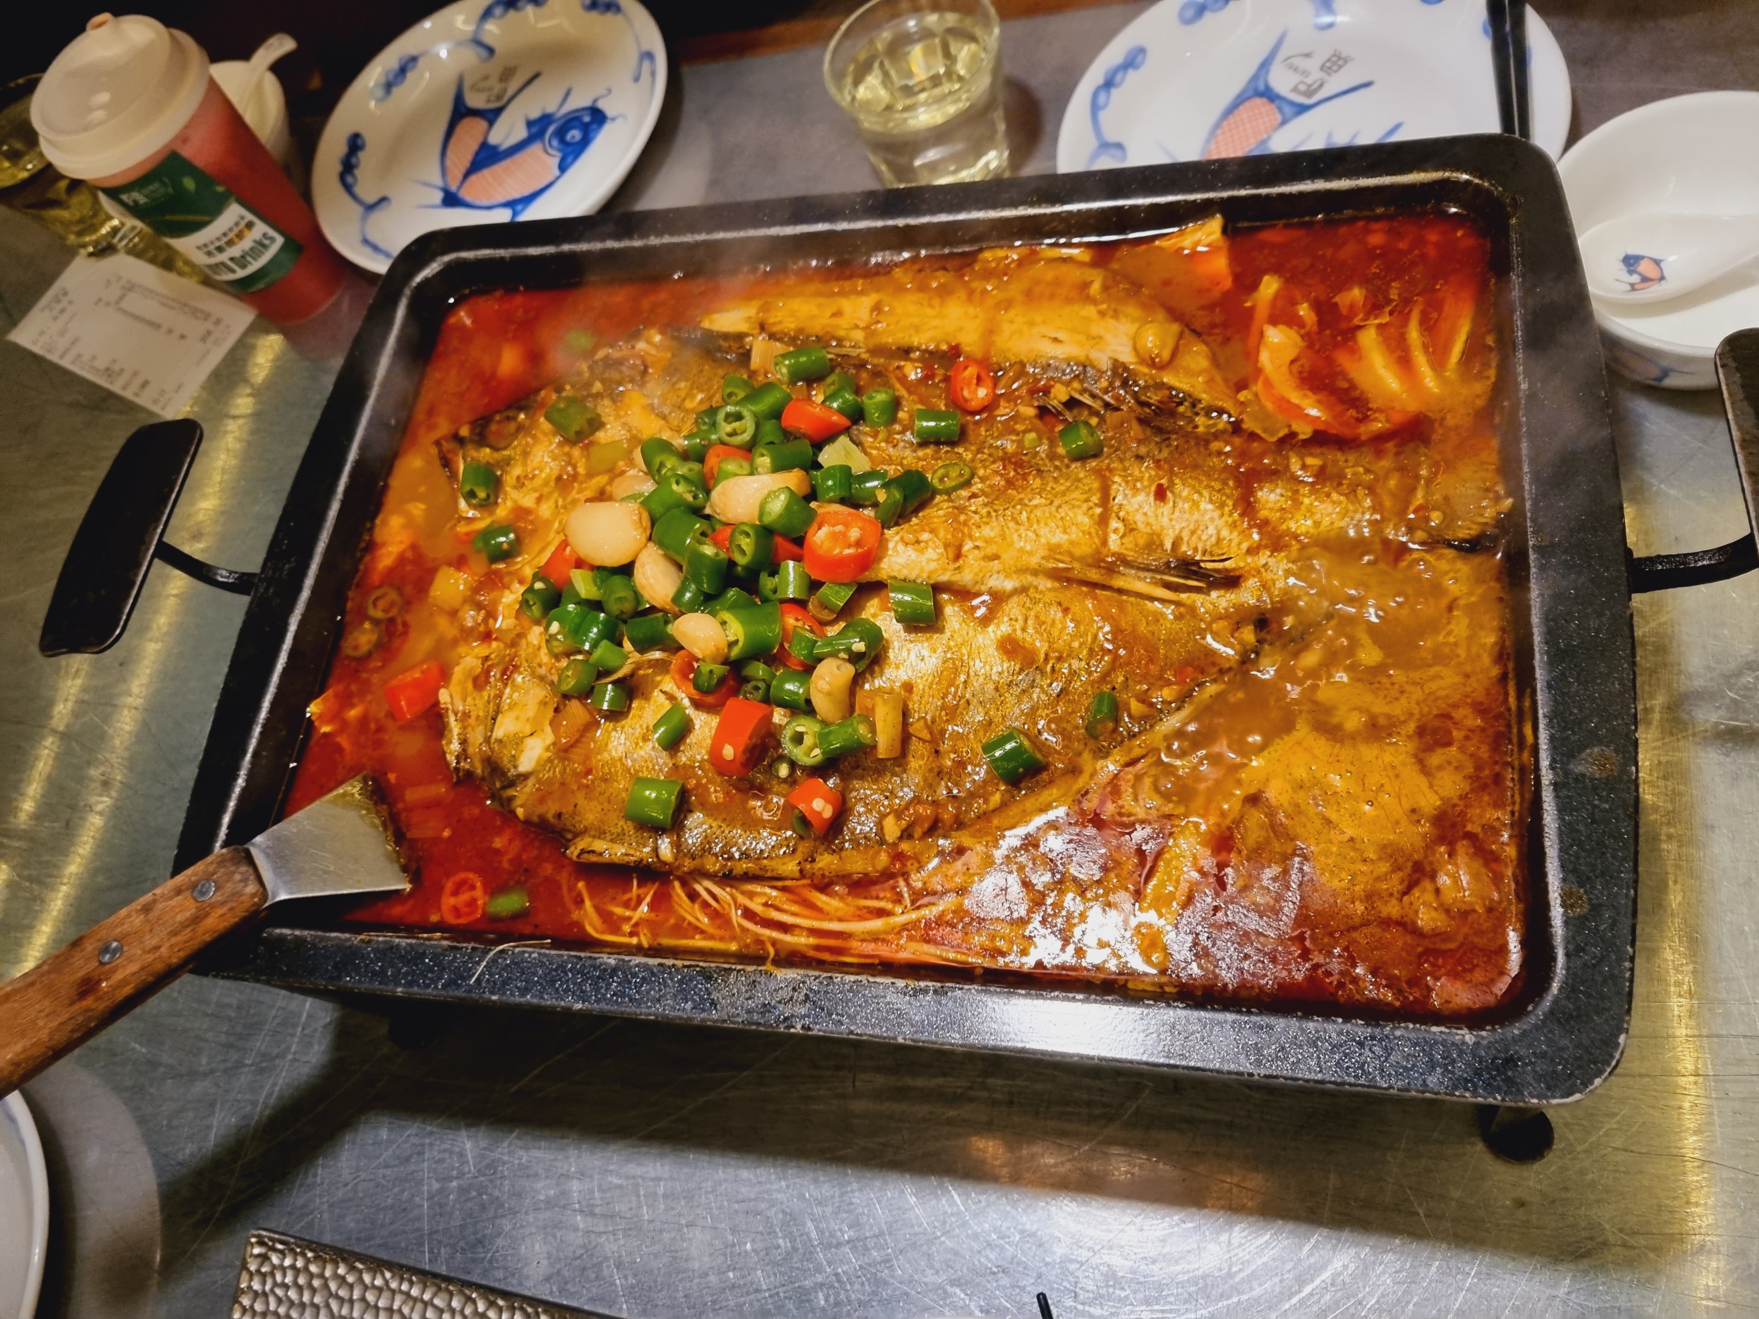
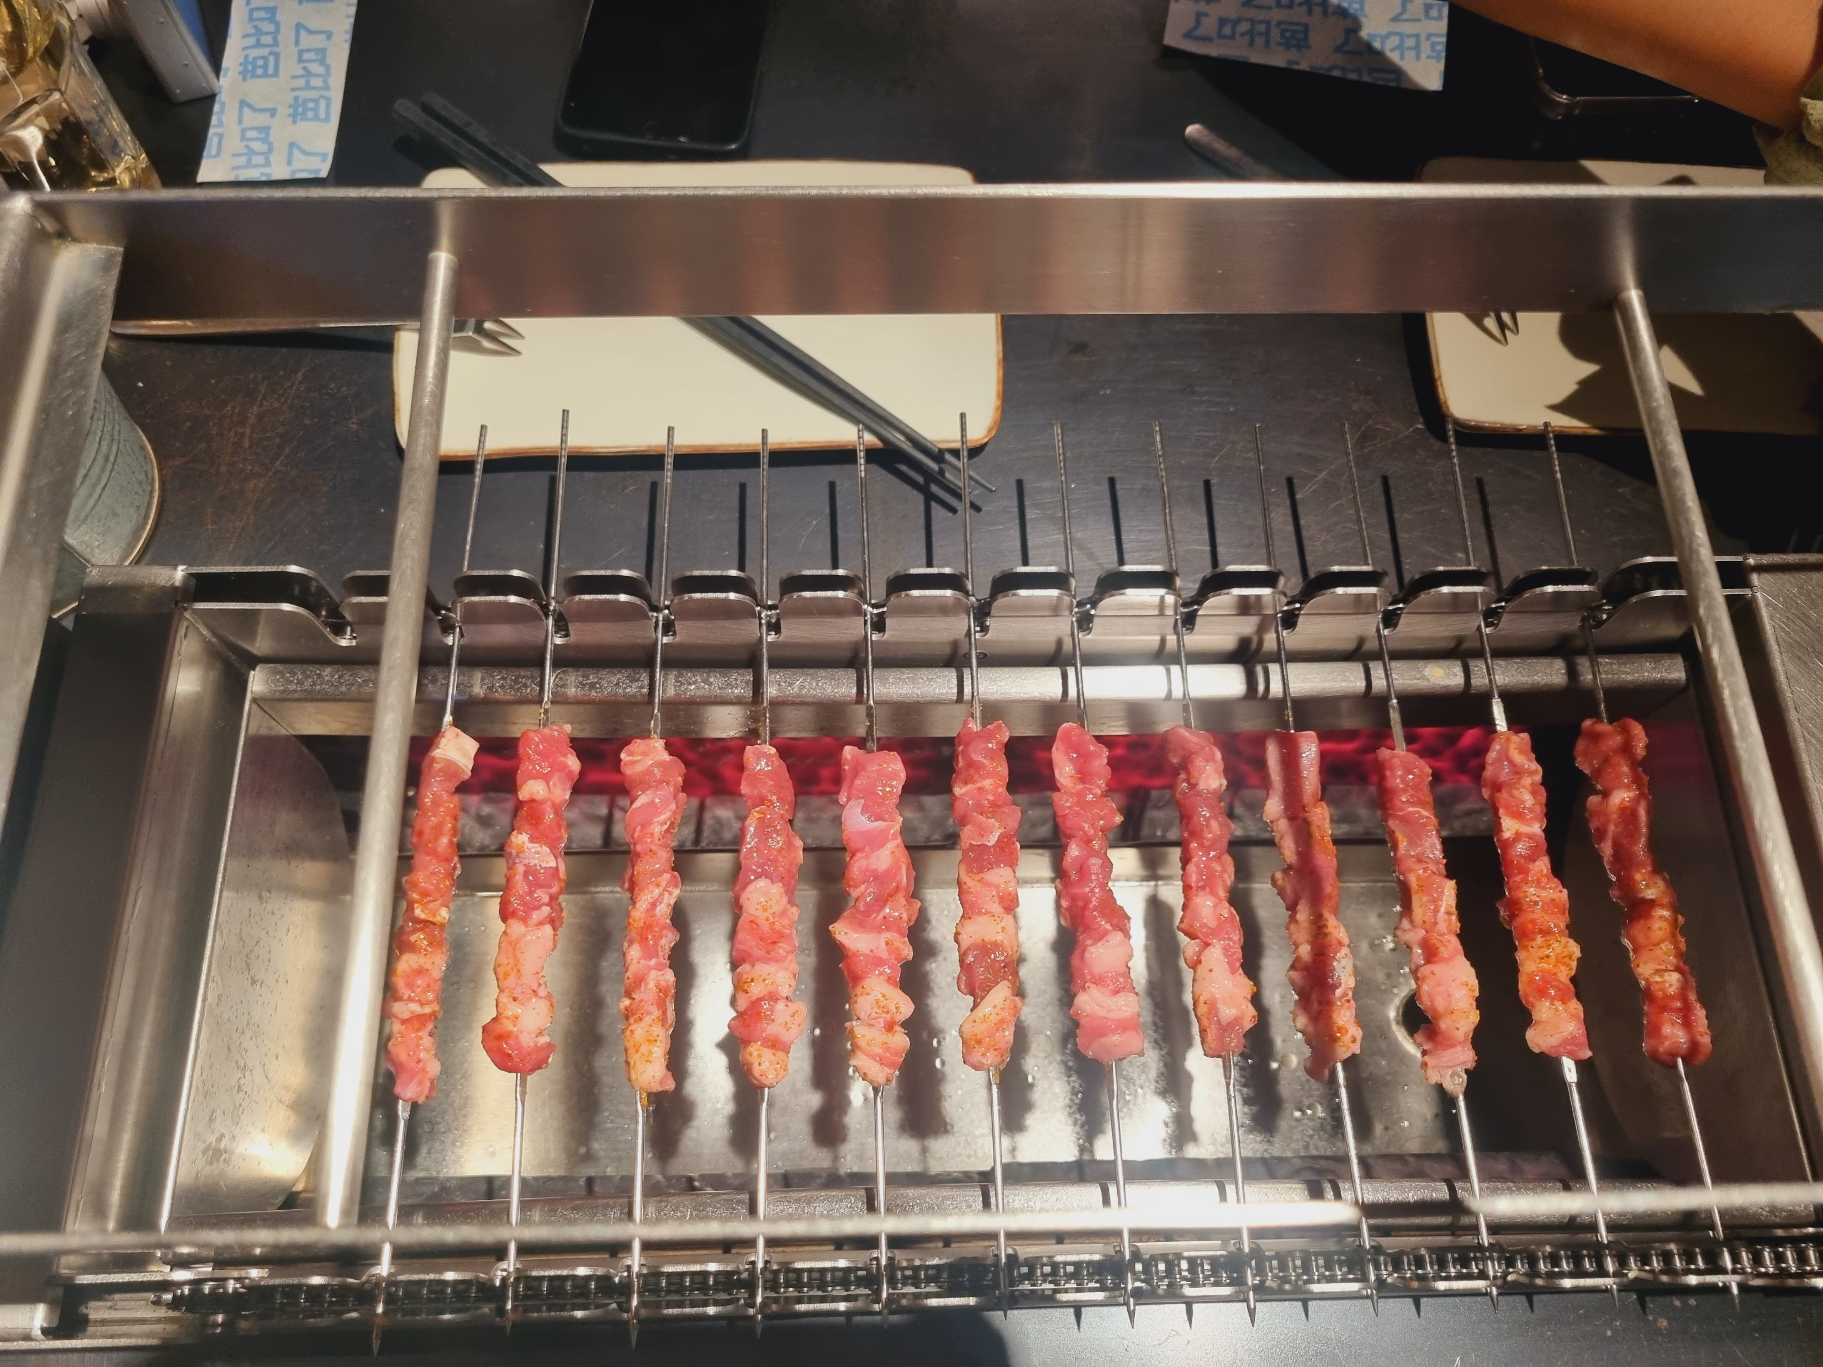
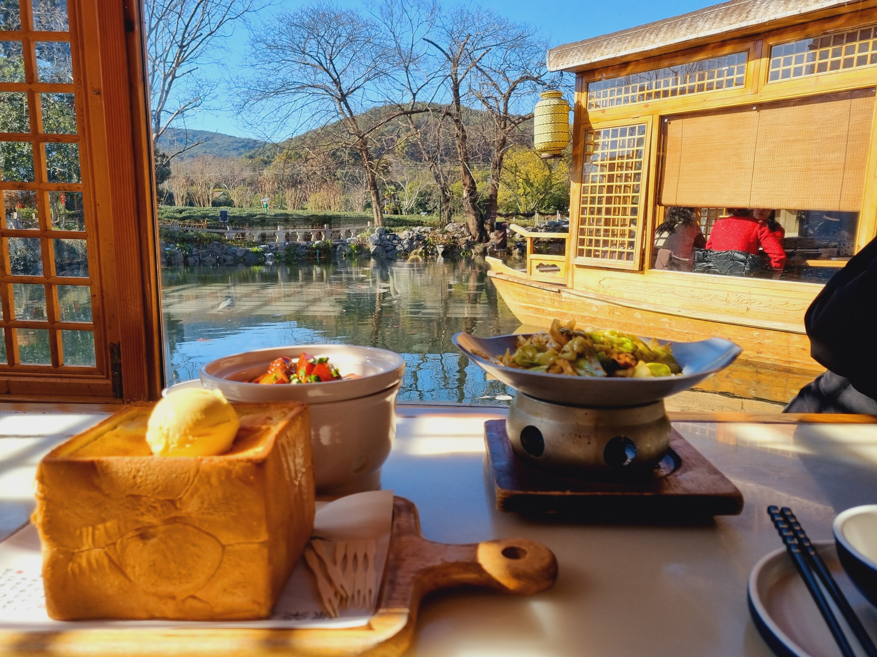
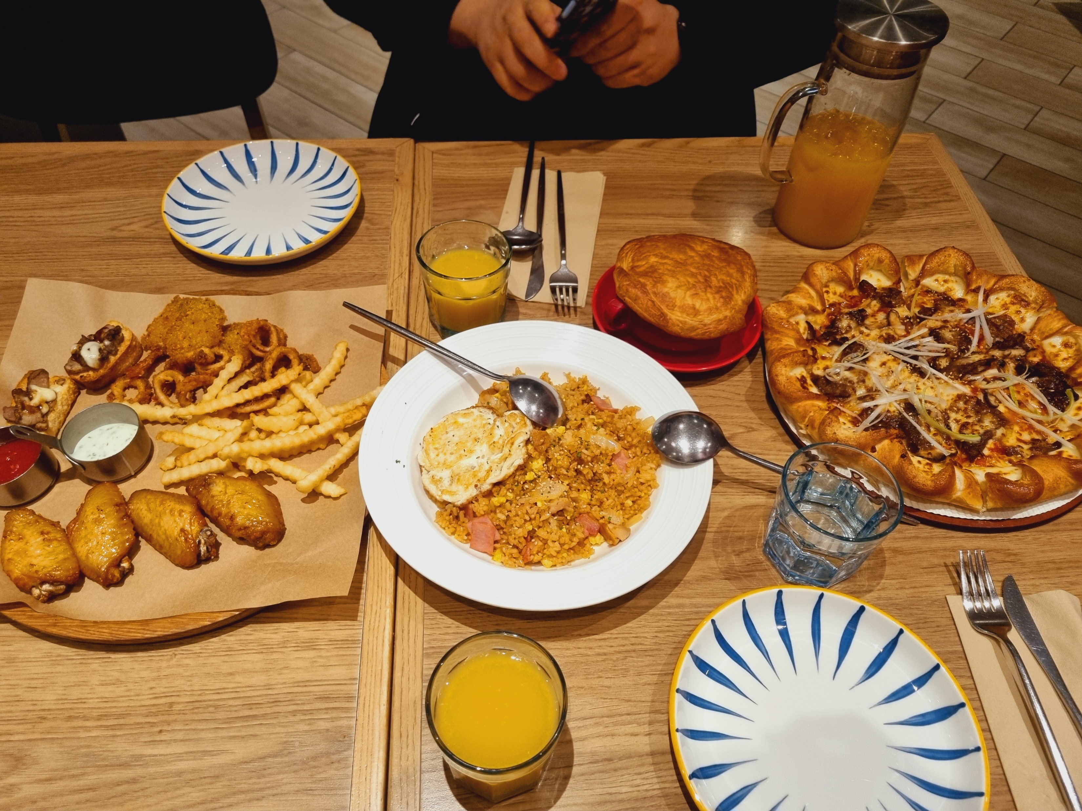
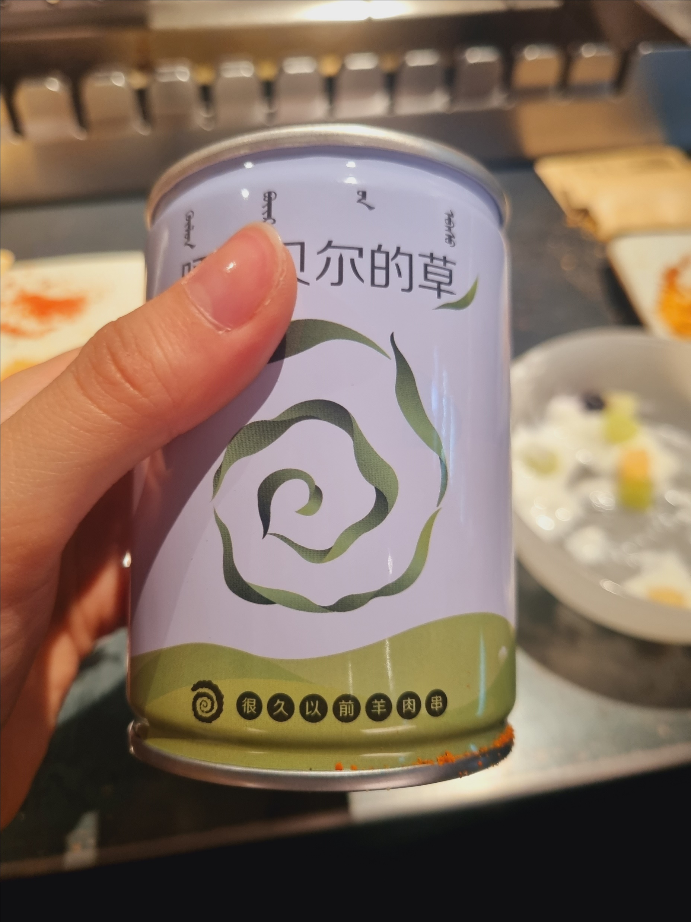
4. 맛집
烤鱼(카오위) – 炉鱼
개인적으로 중국에서 제일 맛있었음
마늘맛이 한국인 입맛에 가장 잘맞았다
羊肉串(양꼬치) - 很久以前羊肉串
개인적으로 양고기를 별로 안좋아하는데 잡내가 없고 맛있었다.
체인점이라 지점이 많고 나갈 때 씨앗이 심어져있는 캔 모양 화분을 준다
绿茶餐厅(龙井路店)
모든 음식이 다 맛있었던 중식집.
항저우에 여러 지점이 있지만 이곳은 배 안으로 요리를 가져다줘서 경치와 함께 음식을 먹을 수 있다.
肯德基(KFC)
만일 중국에 갔는데 중국음식이 입에 안맞다면.. KFC를 가라
혹은 배달음식이 먹고싶다면 KFC를 가라
이유는 가보면 알게될 것…

Slide 6

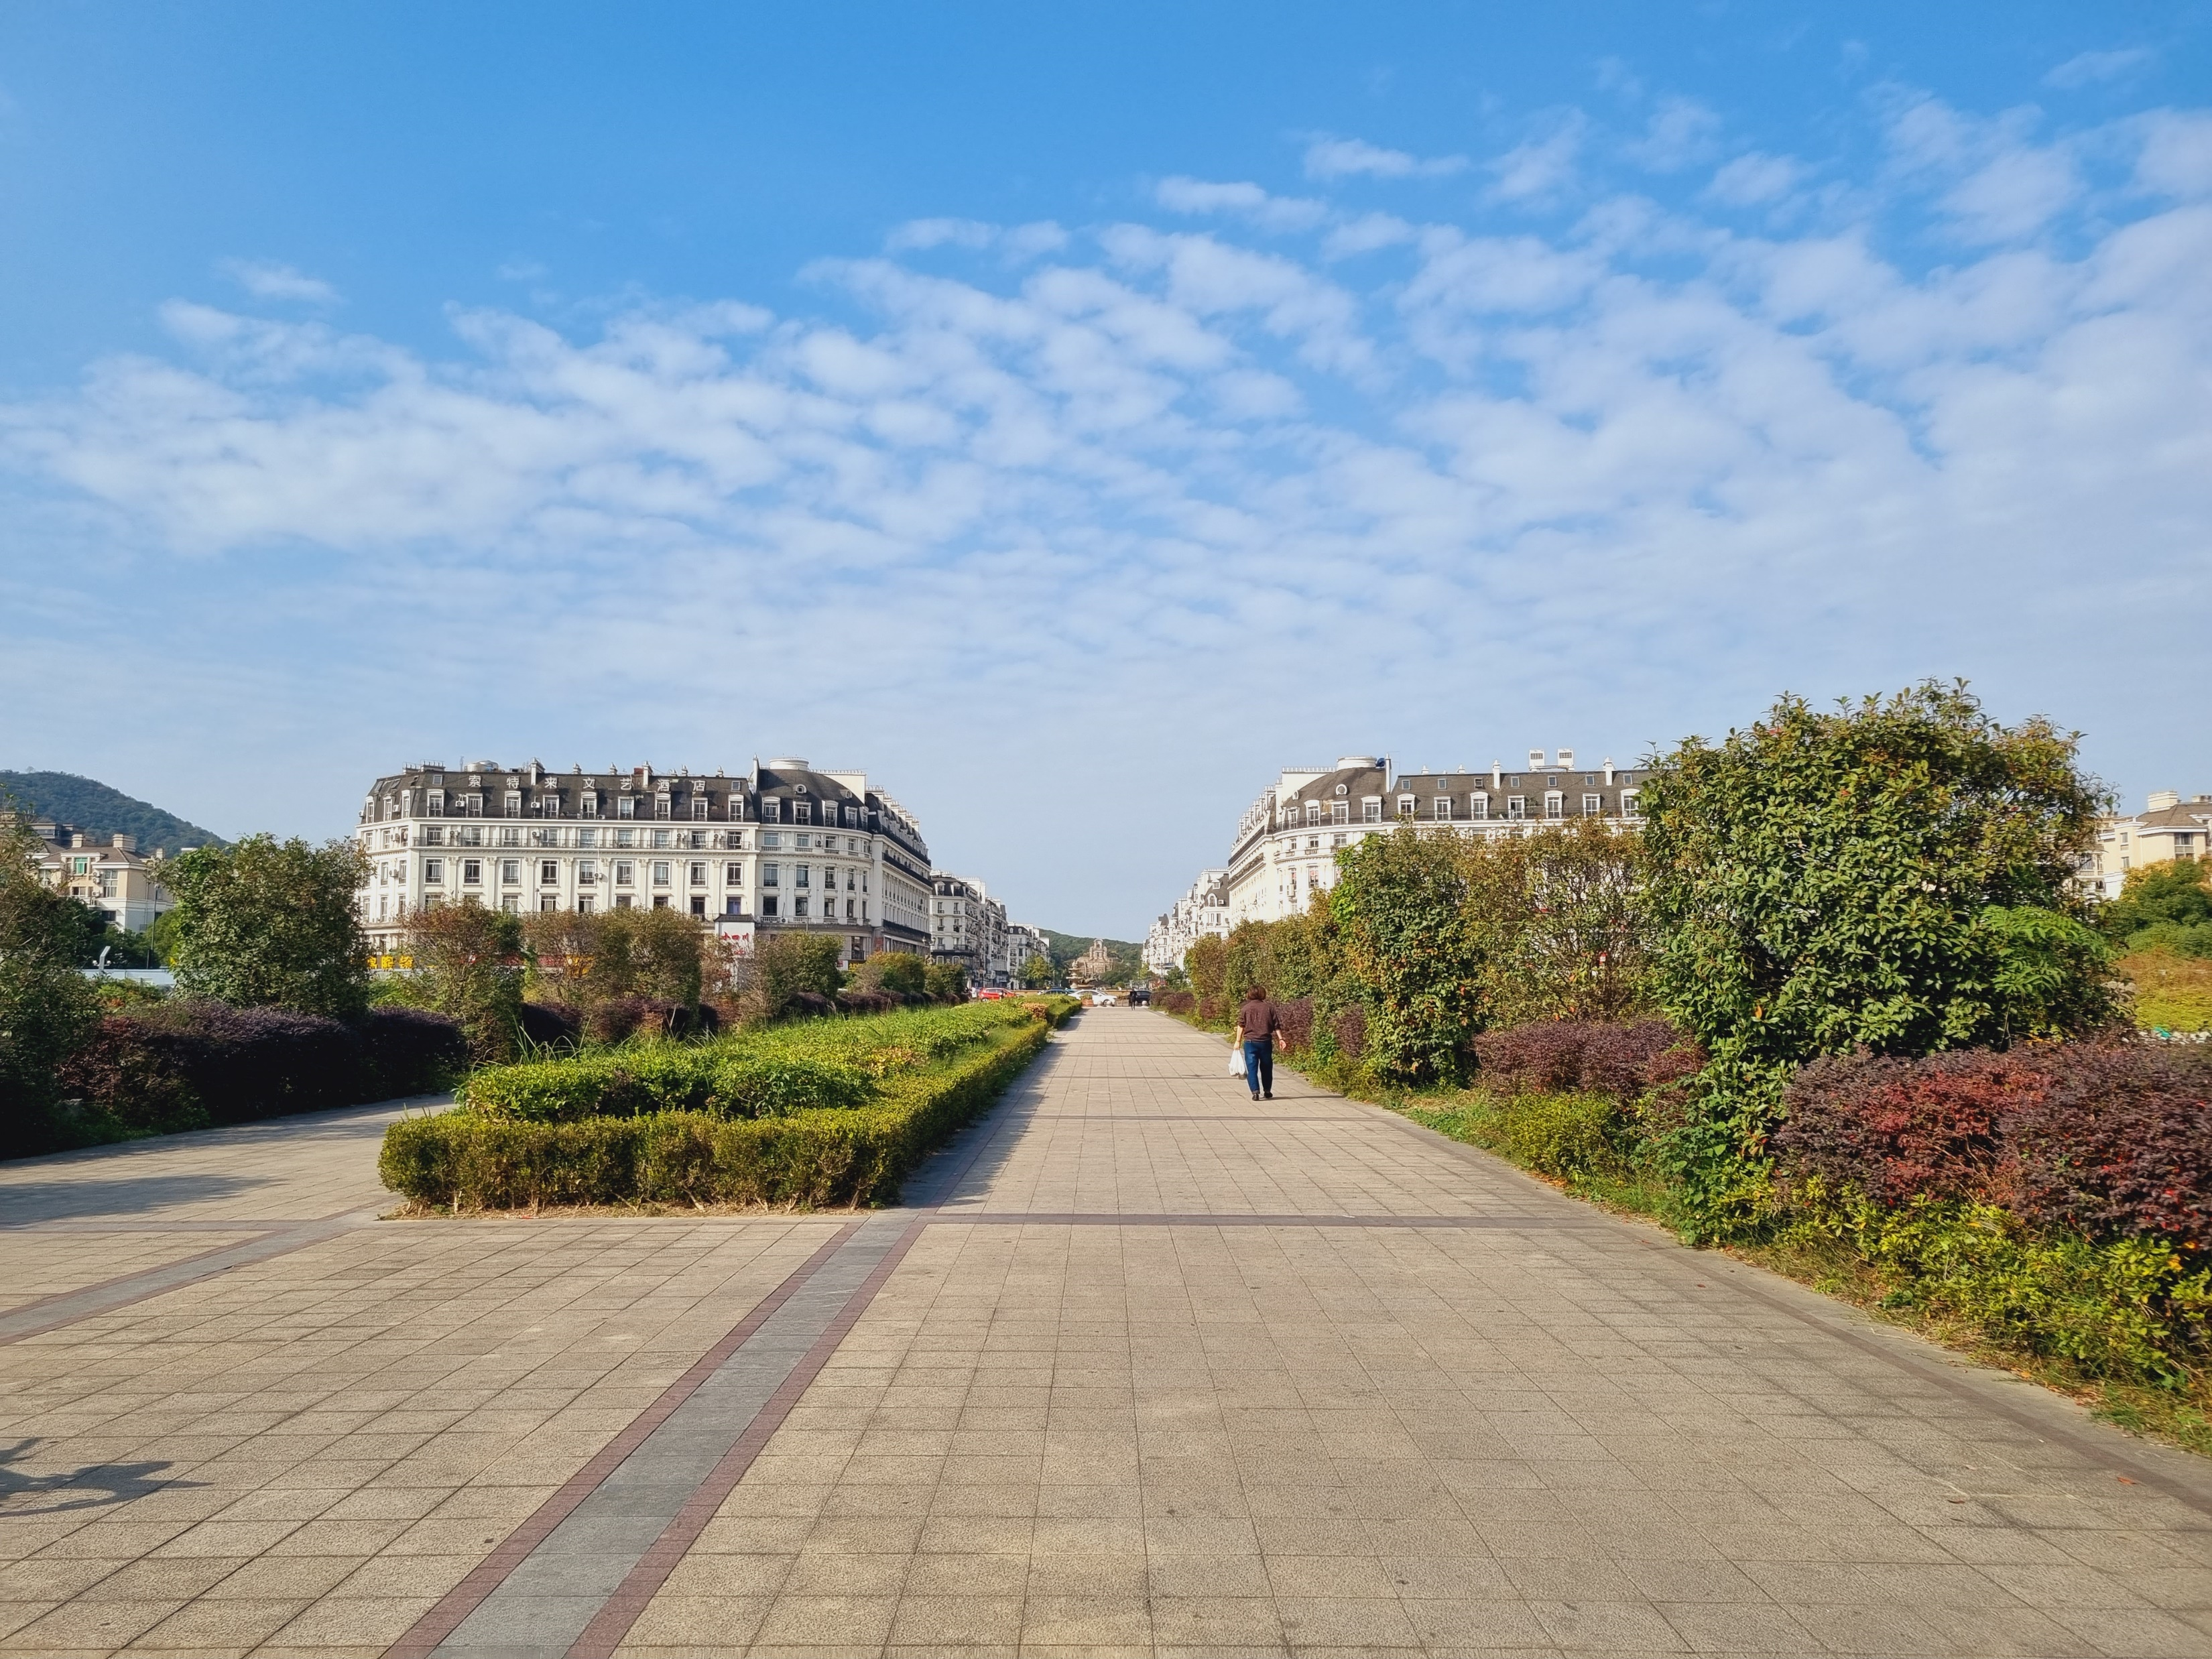
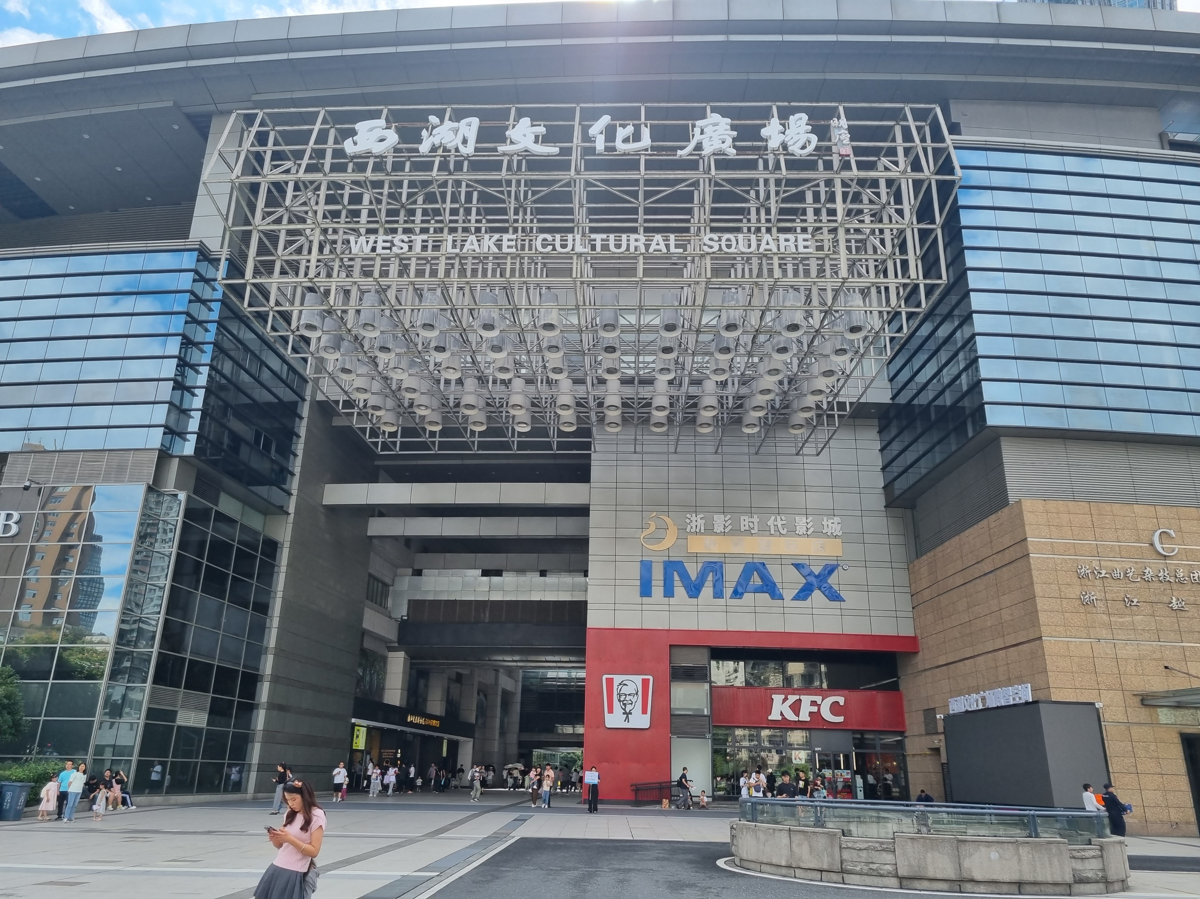
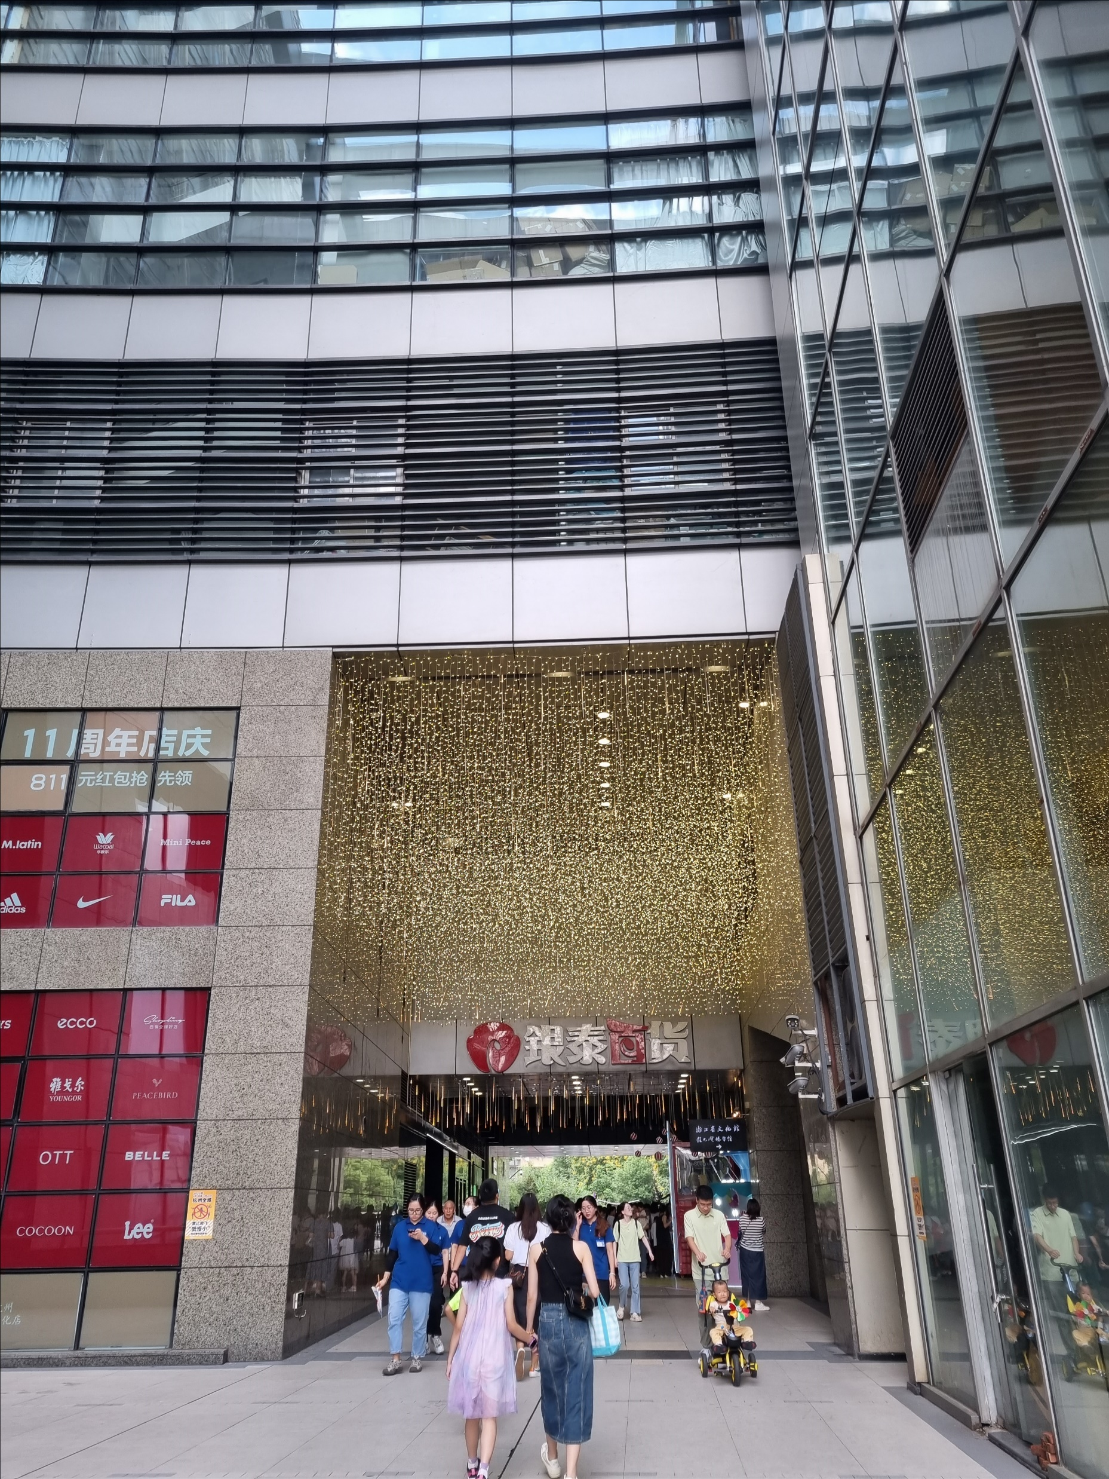

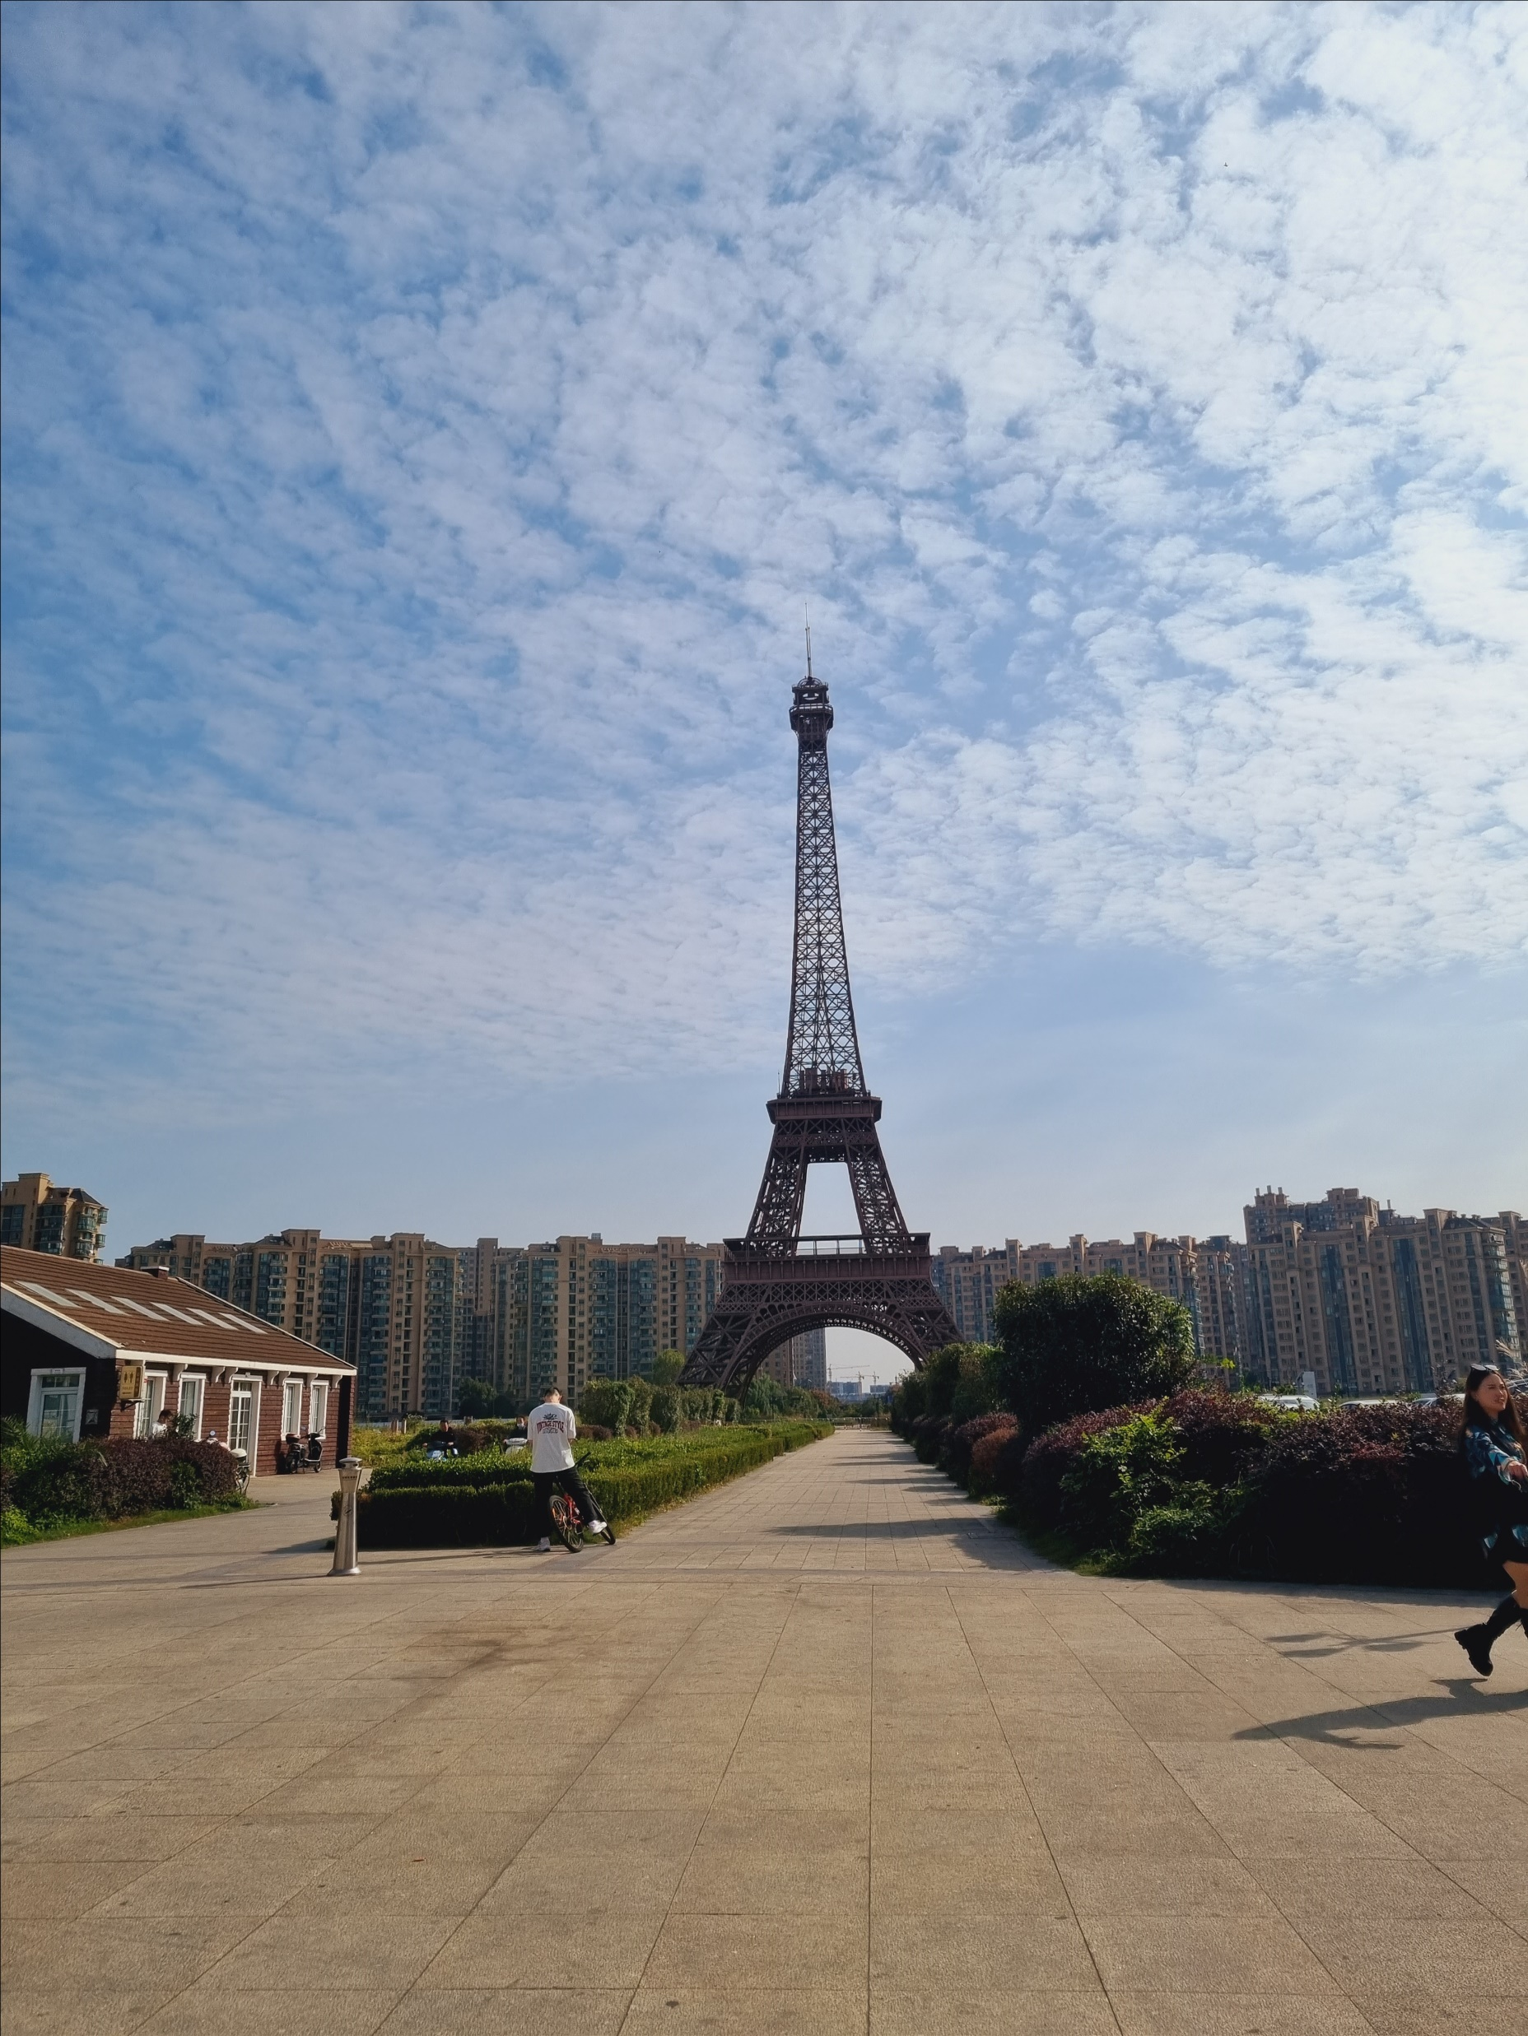
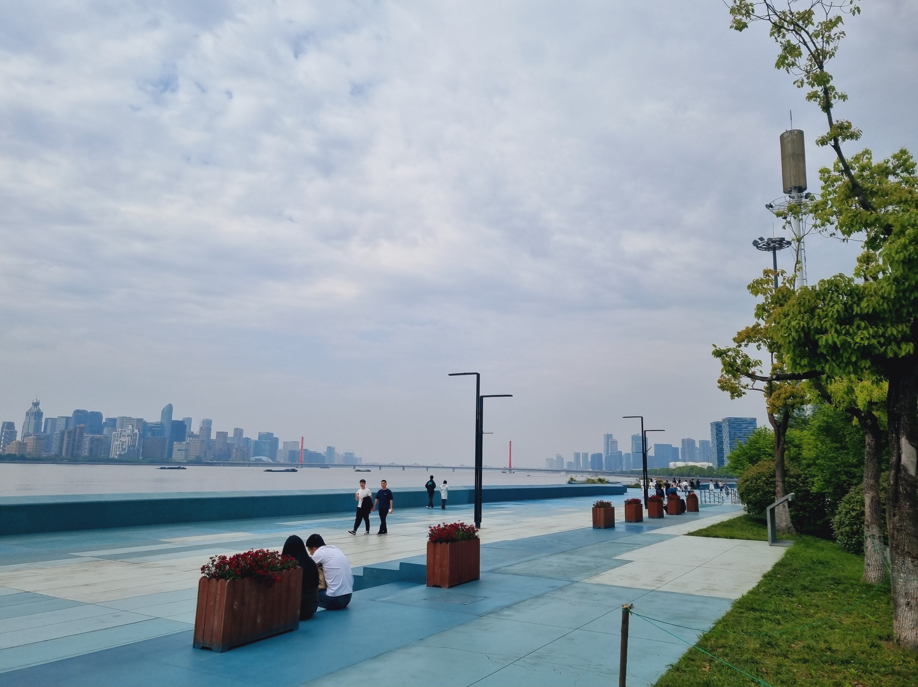
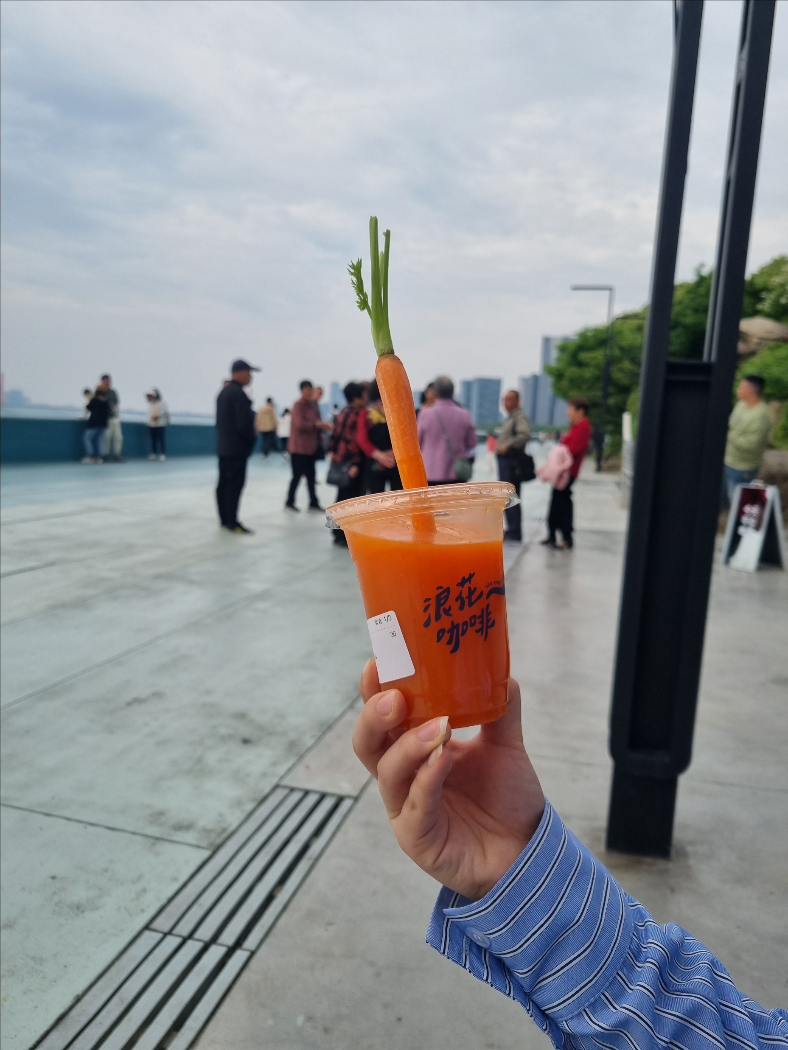

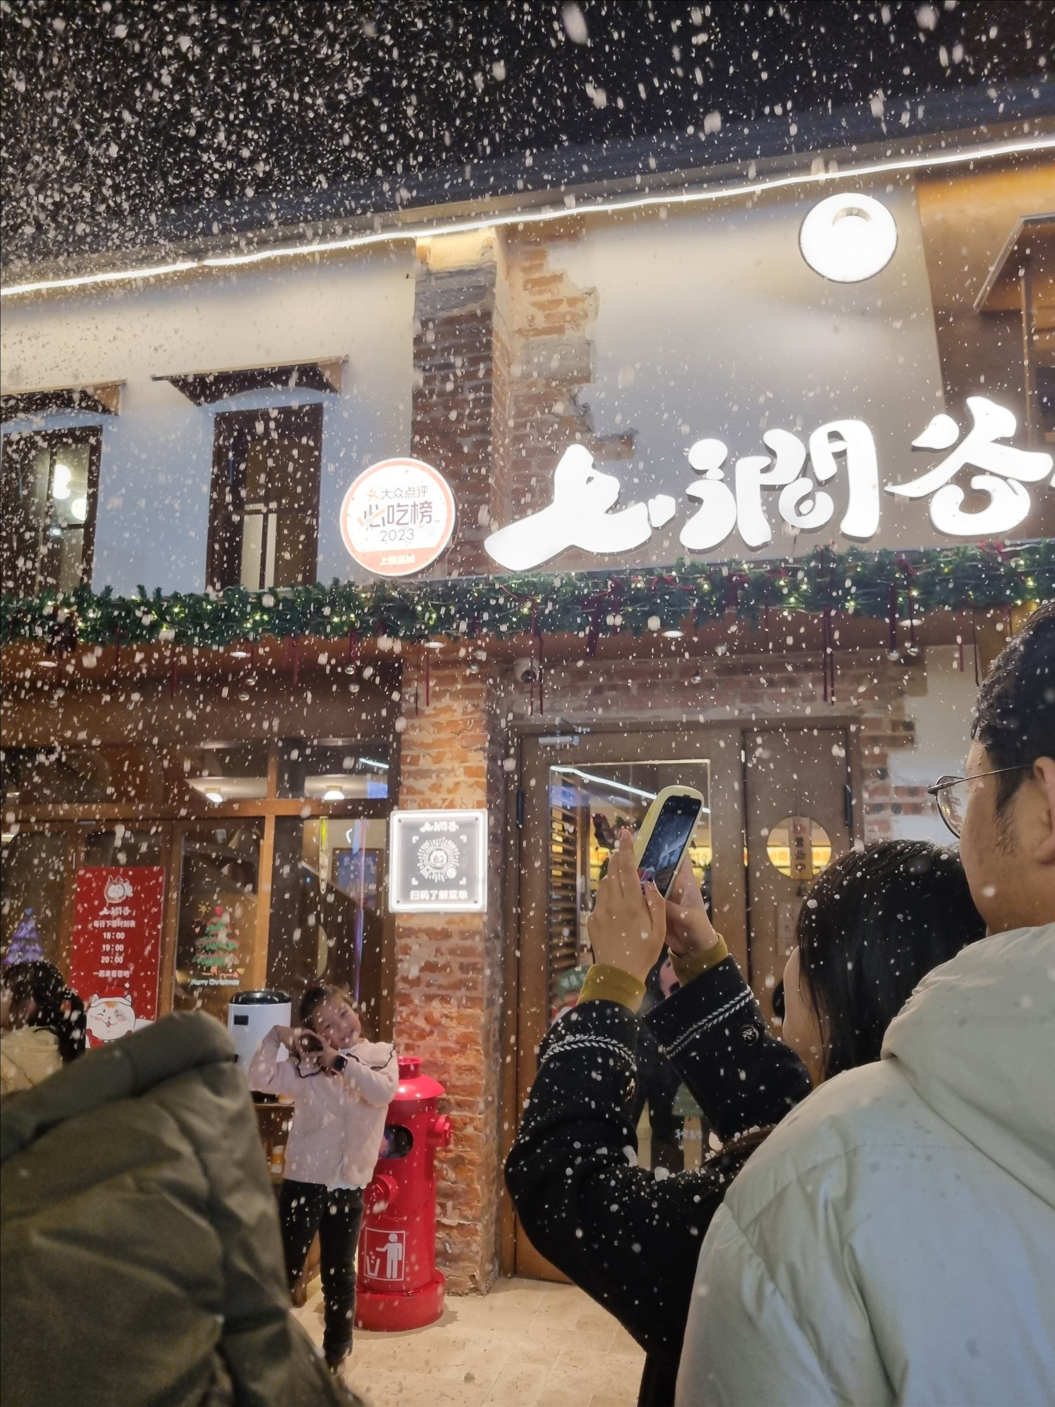
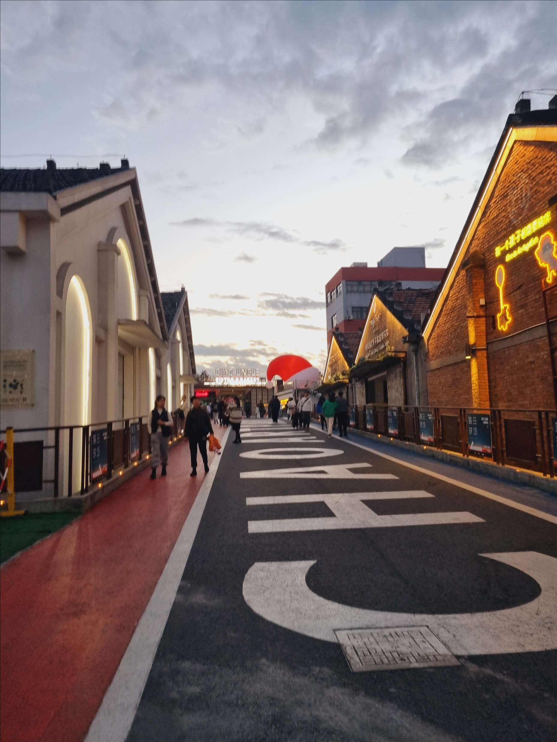
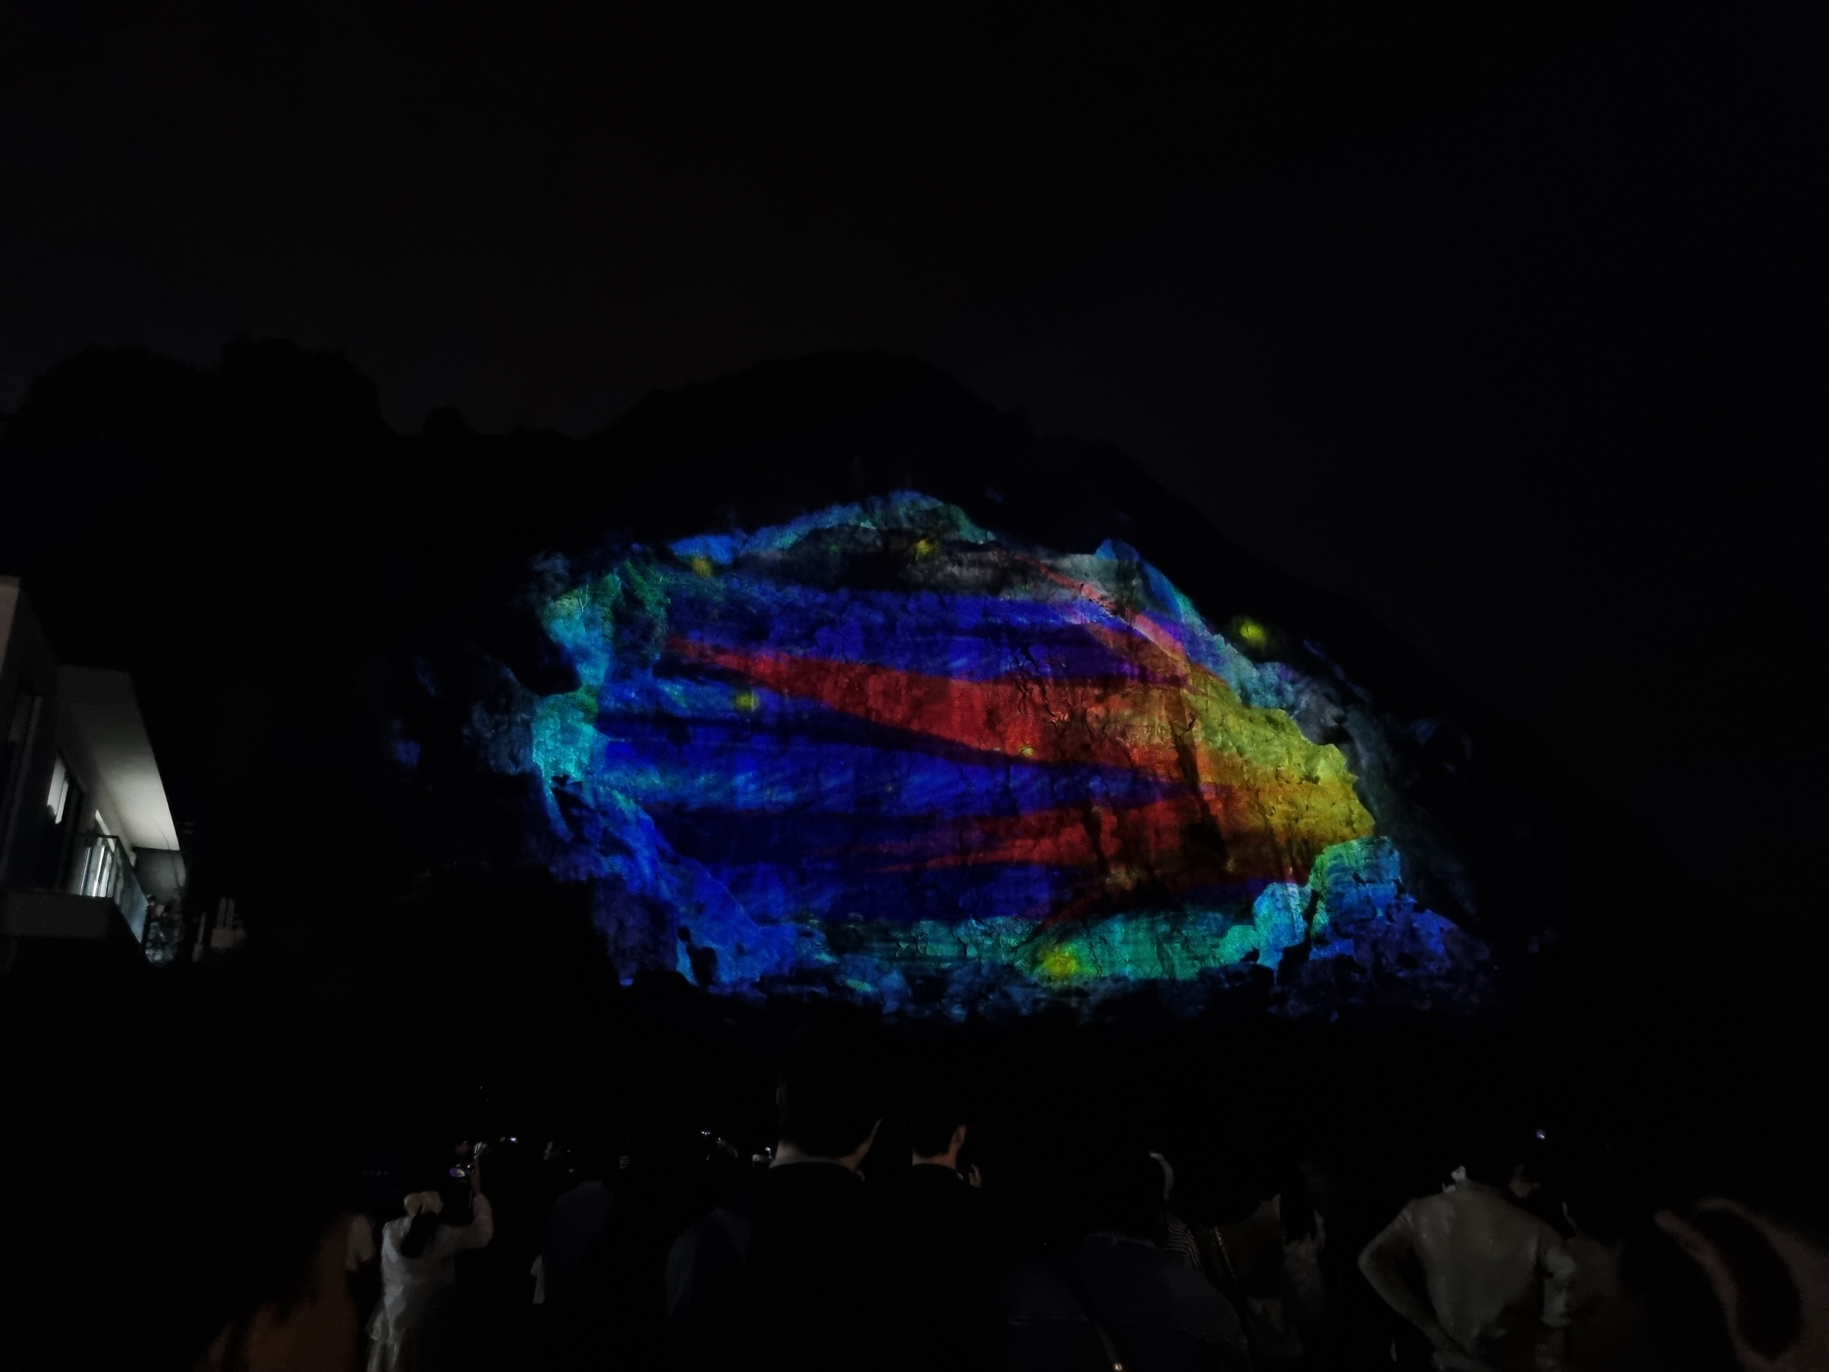
5. 놀만한 곳
학교에서 가까워서 자주갔던 서호문화광장(西湖文化广场)
超级格乐利雅粉红城堡
웨딩홀 갤러리지만 테마파크처럼 티켓을 구매하면 입장 가능하다. 사진 찍는거 좋아하면 추천
广厦天都城
항저우에서 볼 수 있는 에펠탑 광장. 사람이 많지 않아 한적하게 산책하기 좋음.
小冰岛
강물을 가로질러 수족관처럼 물고기들을 관람할 수 있음.
당시 미디어 아트 공연도 해서 같이 관람
浙农·东巢艺术公园
카페, 음식점들이 많이 모여있는 공원. 겨울에 가면 감성이 끝내준다.
艺术望江台
도시가 한눈에 보여 뻥 뚫림.

Slide 7
6. 그 외 팁
중국친구 사귀기 :
중국생활 :
1. 위챗 내 학교 커뮤니티 이용
2. 헬로톡 어플 이용
3. 직접 캐스팅
4. 벽보(불가능) : 게시판이 따로 없어서 나무에 붙였다가 뜯겼다.
경험 상 1번이 그나마 결과가 괜찮았다. 2번은 오래가지 못했고 3번은 적합한 친구를 찾기 어려웠다.
나의 경우, 1번을 통해 한국어에 관심이 있는 친구에게 연락이 왔고 그 친구가 자신의 친구들을 소개해주었다.
최대한 빨리 중국 내 은행 계좌를 개설할 것
현금을 가지고 있으면 오프라인에서는 문제가 없지만 계좌가 없으면 온라인 쇼핑을 할 때 제약이 생긴다. 혹여 알리페이에 한국 카드가 등록되어 있더라도 온라인에서는 쓸 수 없는 경우가 많다.
(당시 학교에서 계좌 발급을 도와주지 않아서 직접 주변의 모든 은행에 가서 외국인에게 계좌를 만들어주는 은행을 찾아내는 고생을 했다… 그렇지만 그 후 얻은 편리함은 굉장히 컸다)
2. 최대한 많은 것을 경험할 것
교환학생일 때 평일에 수업을 듣고도 시간이 많이 남으니 남는 시간에 여기저기 가보는 것을 추천한다. 특히 교내 행사에 적극적으로 참여할 것. 남는 건 경험밖에 없다고 조언해본다.

Slide 8
6. 그 외 팁
중국 생활 :
3. 택시 어플 이용하기
즉석에서 잡으면 바가지 씌이기 쉬우니(중국어가 유창하지 않다면…) 滴滴出行(디디추싱)이나 高德地图(고덕지도) 어플에서 미리 잡는 걸 추천.
4. 분실 조심
- 공용 빨래방에 빨래를 오래 두거나 공용 빨래건조대에 빨래를 널면 빨래물을 잃어버리기 쉬우니 방에 따로 빨래건조대 구매 추천. 그 외 물건들도 공용공간에 두지 않기
5. 전기 요금/ 데이터 온라인 충전
- 중국에서는 요금을 미리 선불로 충전해서 써야하는데, 평일에만 여는 센터에 직접 가지 않아도 위챗 내 채널에서 온라인 충전 가능. 마찬가지로 핸드폰 데이터도 통신사 알리페이에서 충전 가능.
6. 휴지 챙겨다니기
- 중국에서는 휴지가 유료인 곳이 많고 화장실에 휴지가 없는 경우가 많으니 개인적으로 챙겨다니면 좋음
7. 학생증 할인
- 출입증 및 결제카드로 학생카드를 발급 받는데, 학생증이 있으면 전시회나 박물관 등 입장료 할인을 해주는 곳이 많다. 가지고 다니면 좋음
8. 택배
- 택배는 택배 보관소에 도착하는데 걸어서 10분가량 걸리는데다 중간에 계단이 있는 다리를 건너야되기 때문에 너무 무거운걸 시키면 가지고 오기 힘들다. 정말 힘들다.

